Slide 1
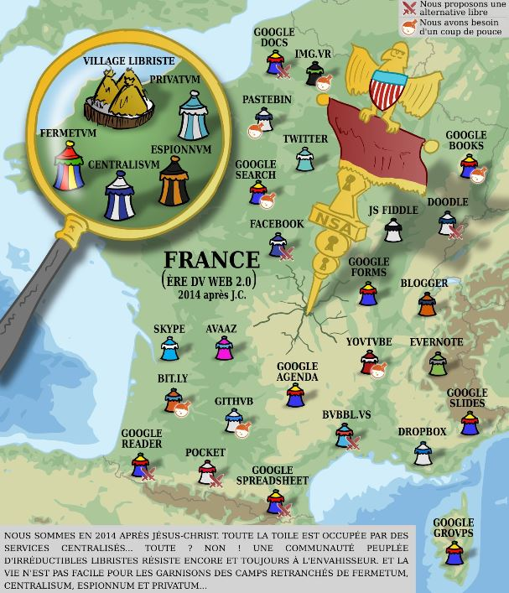
« Et si on dégooglisait le Net ? »
avec
Framasoft

Slide 2
programme
la dégooglisation en un clin d'œil
  pourquoi
  quoi
  comment
mais pourquoi ?
et quoi ?
mais comment ?
aller plus loin

Slide 3

pourquoi ?
le trafic internet est de + en + centralisé et passe (quasi) systématiquement par les GAFAM (USA)
la NSA espionne tout le monde
vous n'êtes pas maîtres (voire propriétaire !) de vos données pourtant privées
Notes:
GAFAM = Google Apple Facebook Amazon Microsoft (et ajoutons Twitter, Yahoo!, Snapchat, Dropbox etc.)
NSA = National Security Agency, agence de renseignement des USA.

Slide 4
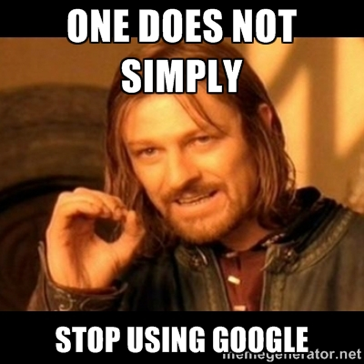
quoi ?
proposer des services alternatifs qui soient
Libres
Éthiques
Décentralisés
Solidaires
Notes:
Des remplacements pour Google Docs, Google Maps, DropBox, Facebook, Google Search etc.

Slide 5

comment ?
Framasoft offre progressivement des services alternatifs (à Google Docs, Facebook, DropBox ...) et libres
... mais avec des moyens (très) limités ...
Propose la création d'un collectif de Chatons offrant également ces services avec la même philosophie.
Notes:
Chatons = Collectif d’Hébergeurs Alternatifs, Transparents, Ouverts, Neutres et Solidaires

Slide 6
merci
des questions ?

Slide 7
le pourquoi

Slide 8
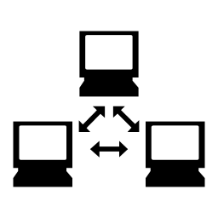
au commencement était internet...

Slide 9
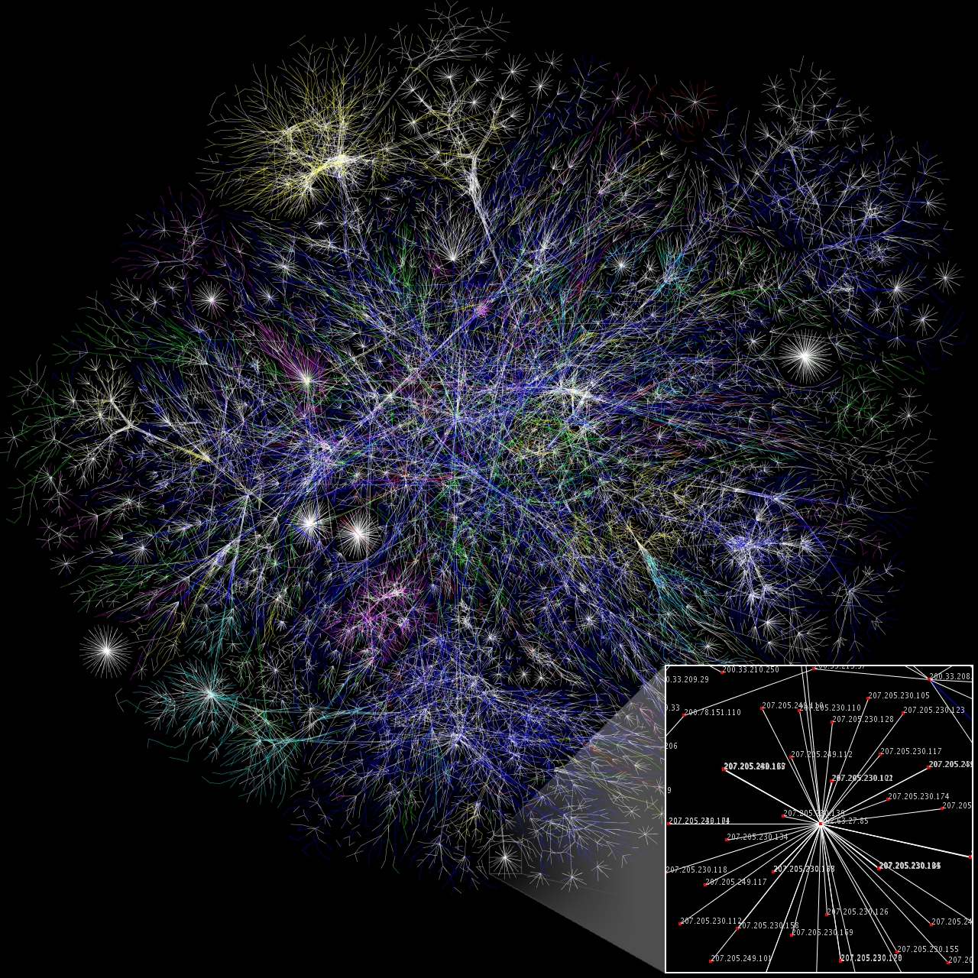
… puis c'est parti en vrille
https://en.wikipedia.org/wiki/Internet_backbone#/media/File:Internet_map_1024.jpg - CC by 2.5
dorsales d'internet
Notes:
Carte partielle d'Internet, basée sur les données du 15 juin 2005 situées à opte.org. Chaque ligne lie 2 nœuds, représentant 2 Adresses IP. La longueur de chaque ligne indique le délai entre ses 2 nœuds. Ce graphe montre moins de 30% des réseaux de classe C accessible par le programme de collecte de données début 2005. Les lignes sont colorées suivant le code de couleur défini par RFC 1918, comme suit:
Bleu nuit: net, ca, us
Vert: com, org
Rouge: mil, gov, edu
Jaune: jp, cn, tw, au, de
Magenta: uk, it, pl, fr
Or: br, kr, nl
Blanc: inconnu

Slide 10
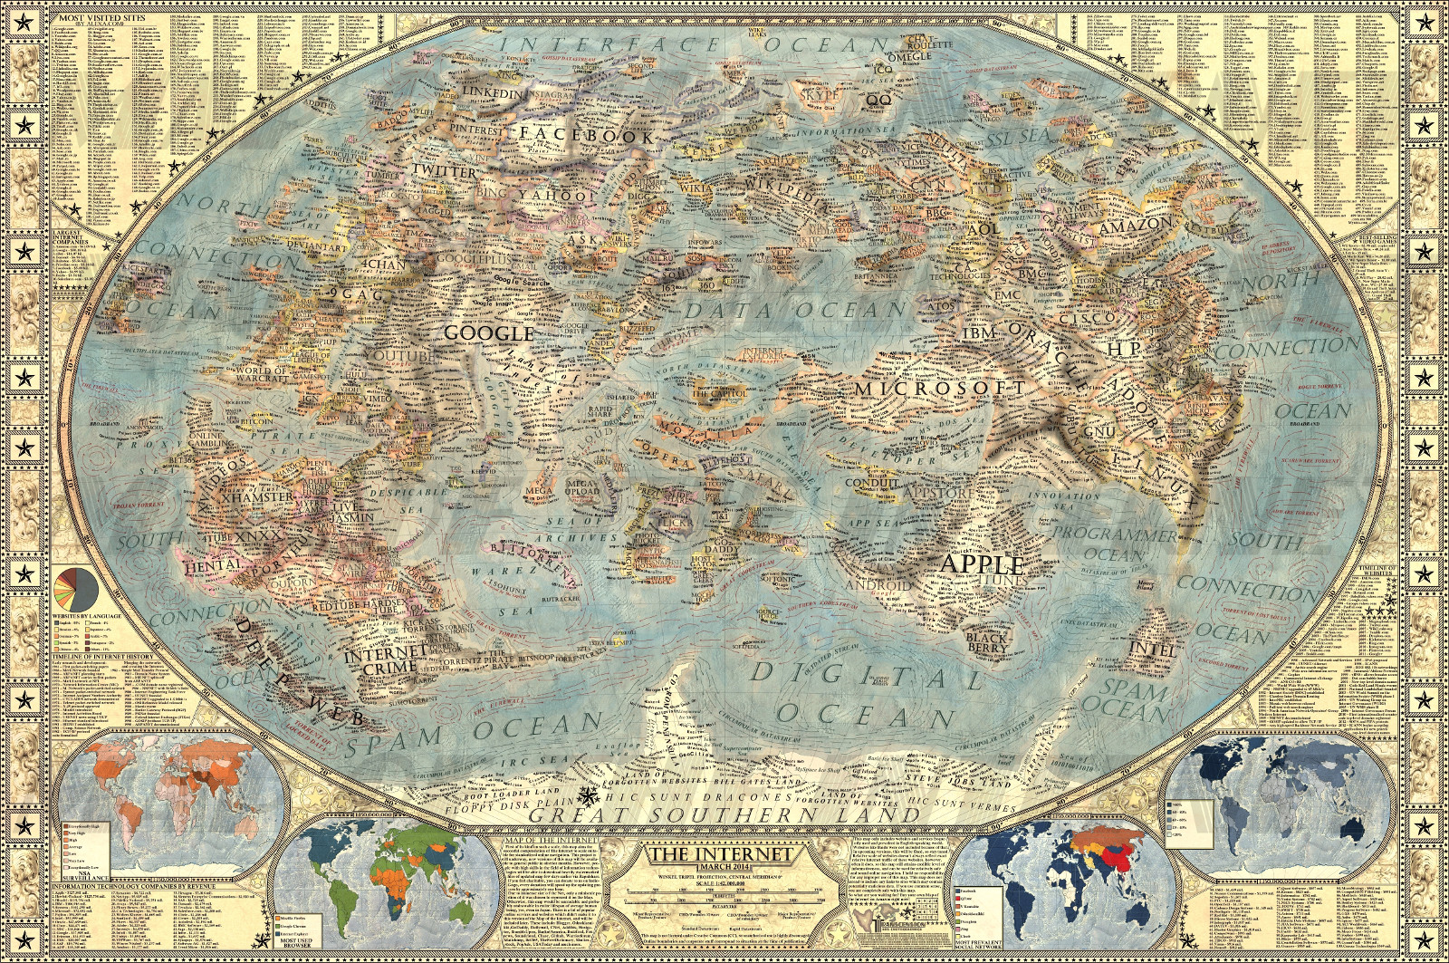
et les services foisonnent
© http://www.halcyonmaps.com/map-of-the-internet-2-0-2/

Slide 11
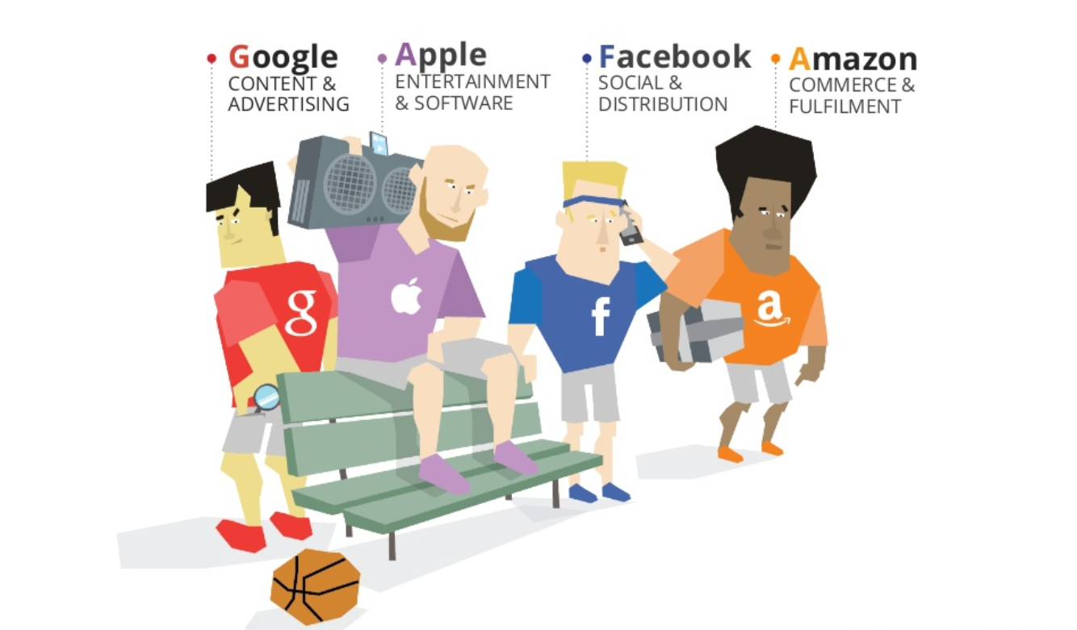
quelques acteurs se démarquent

Slide 12
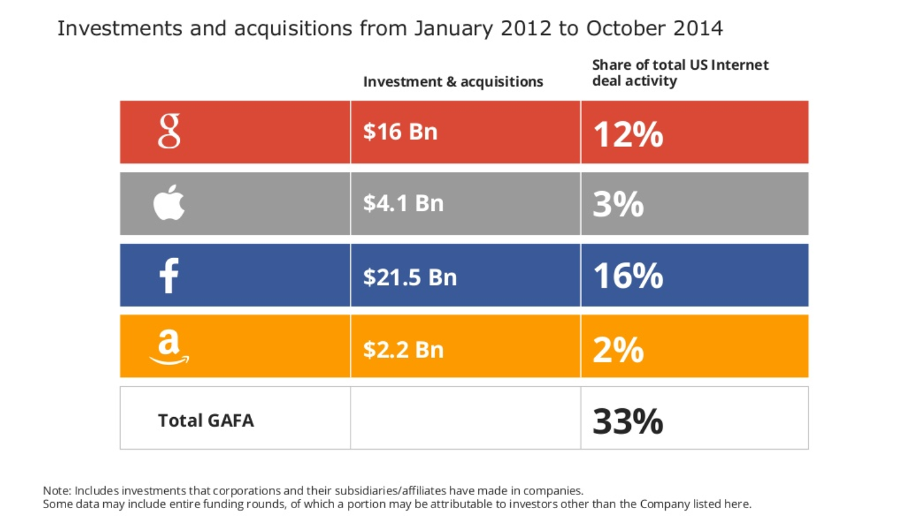
… et « rachètent » internet

Slide 13
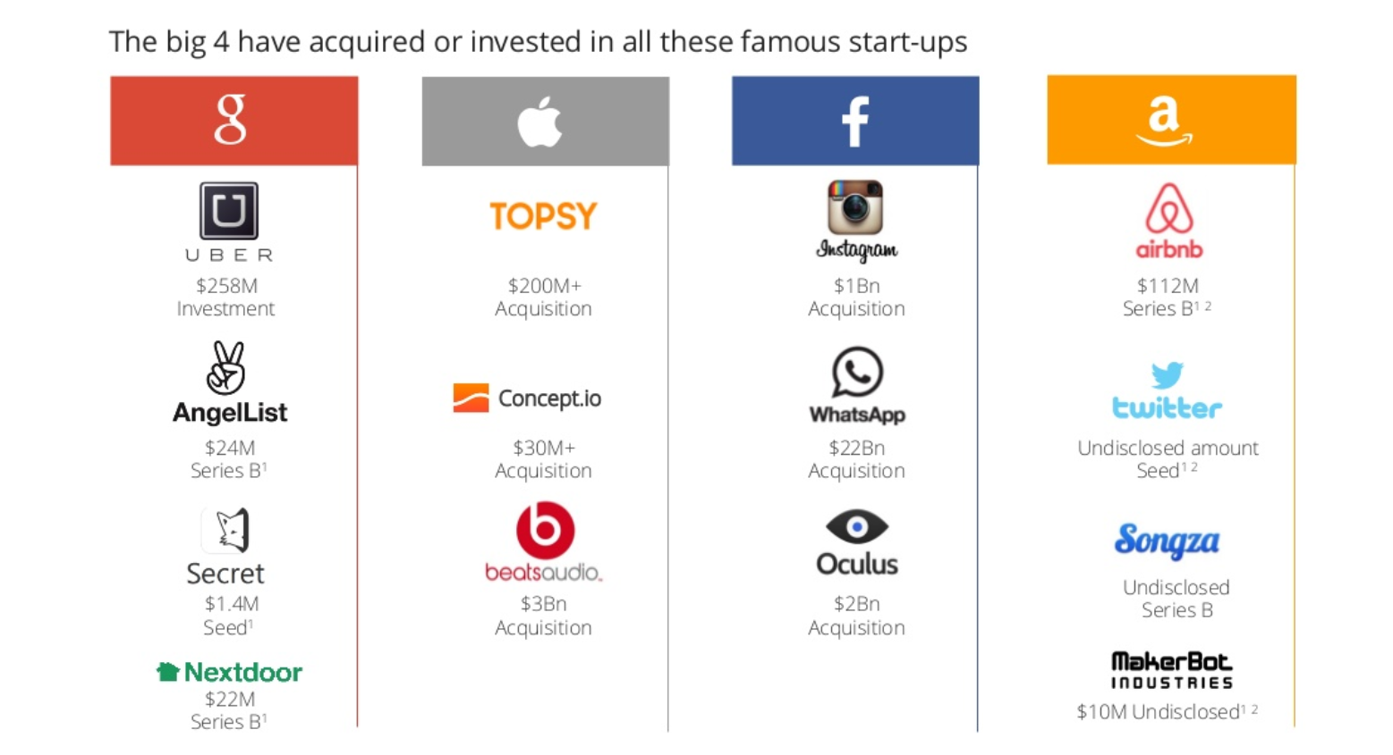

Slide 14
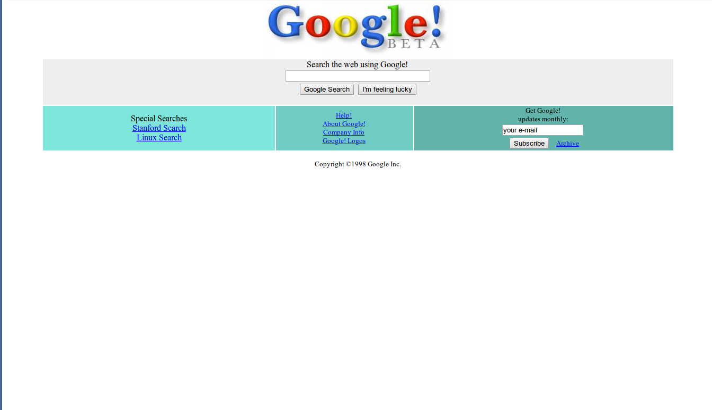
2 décembre 1998
66 500 recherches par seconde
3.10¹³ pages indexées
Notes:
Les chiffres sont de 2014
92 % des internautes utilisent ce moteur de recherche, alors même que des études montrent que se résultats ne sont pas toujours les plus pertinents.

Slide 15
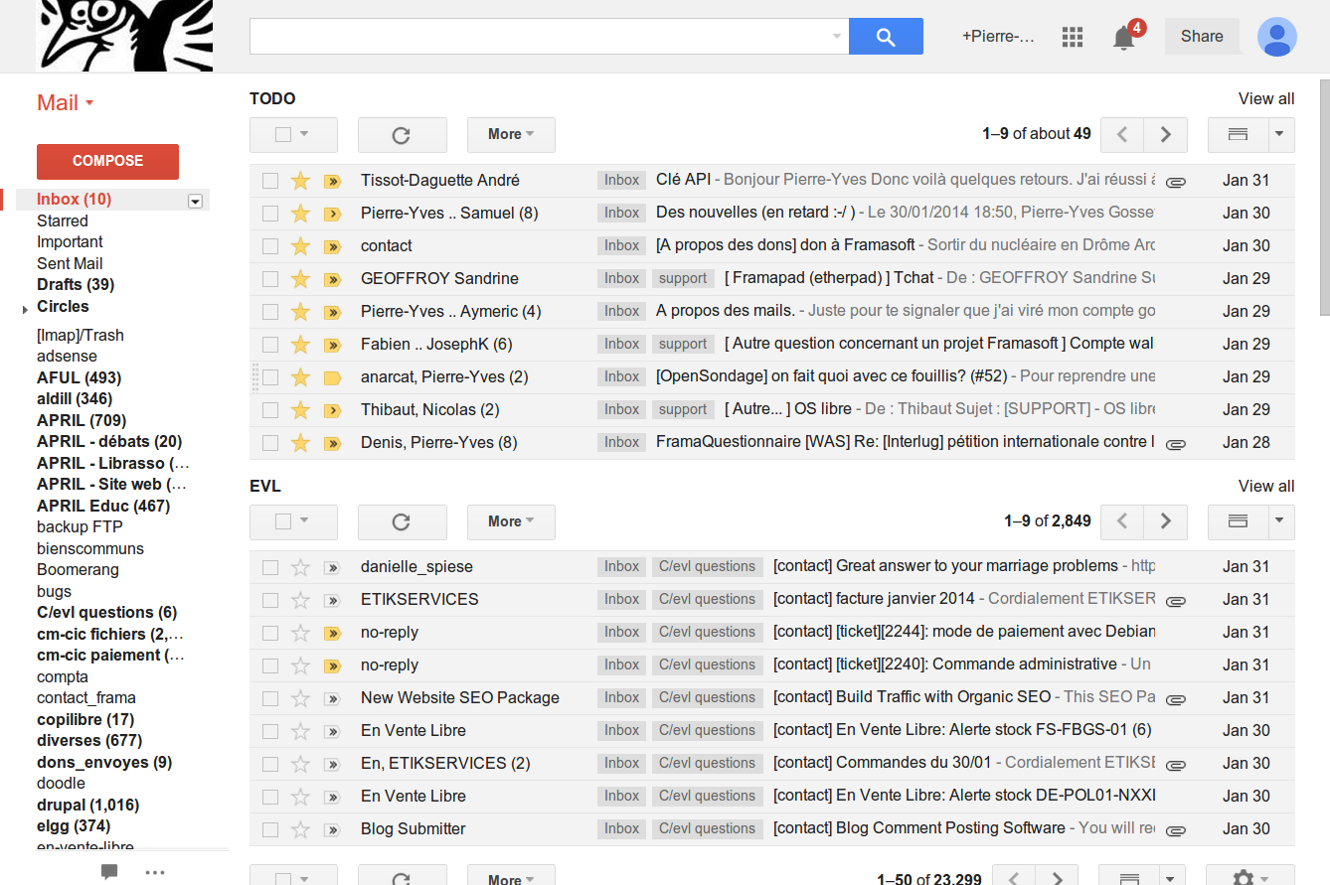
Google Mail
900 millions d'utilisateurs
Notes:
900 millions d'utilisateurs actifs : en mai 2015
Le taux d'utilisation atteint donc près d'un internaute sur deux ou 3 !

Slide 16
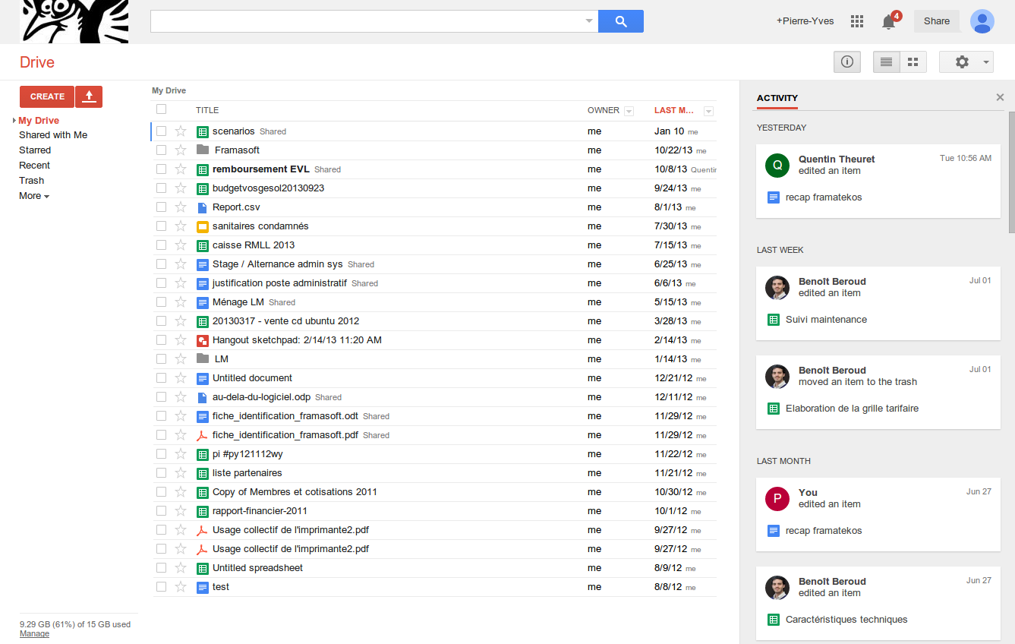
Google Drive
240 millions d'utilisateurs
Notes:
240 millions d'utilisateurs actifs : en octobre 2014

Slide 17
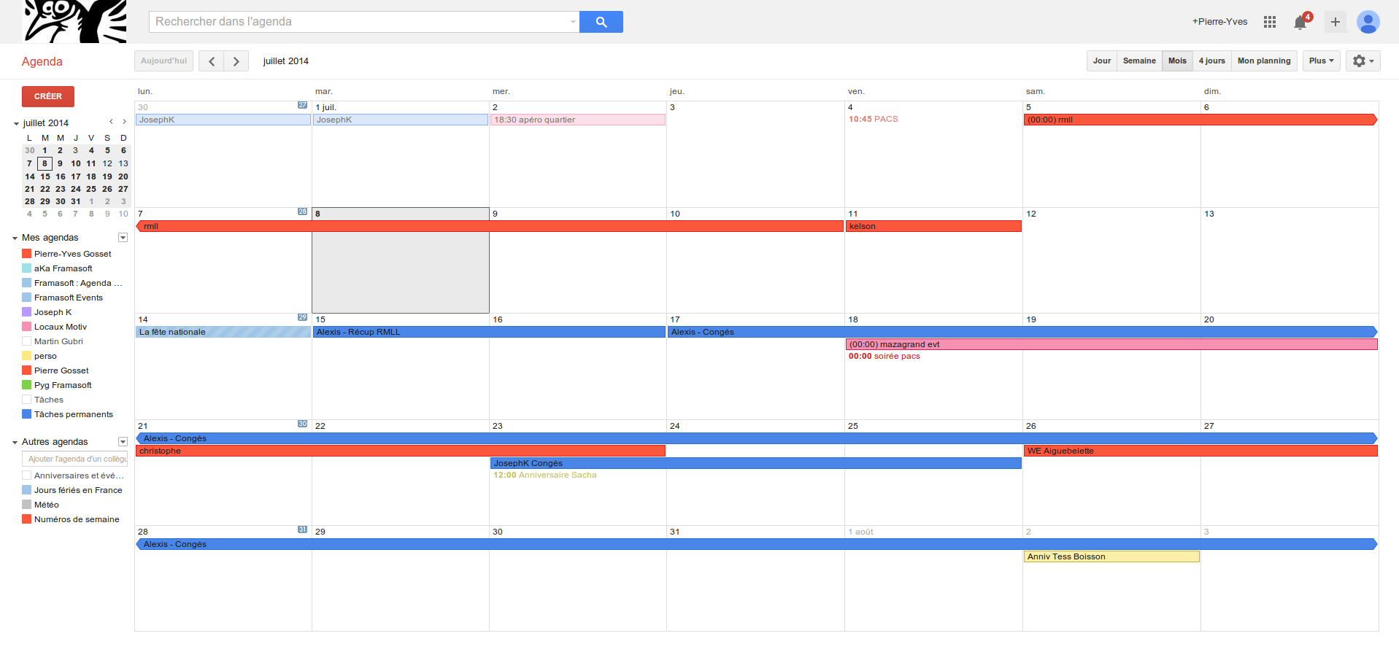
Google Agenda

Slide 18
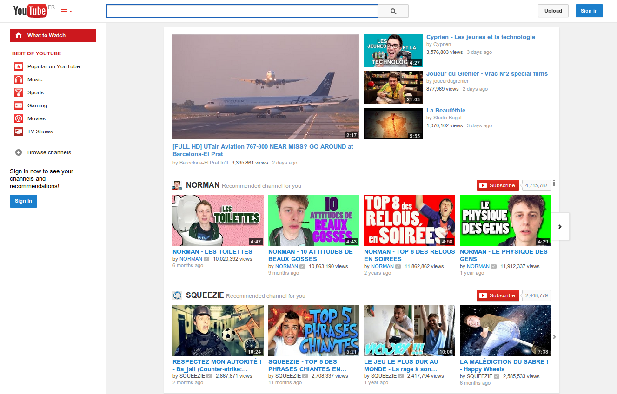
YouTube
> 1 milliard de visiteurs unique par mois
> 6 milliards d'heures vues chaque mois
100 heures de nouvelles vidéos par minute
Notes:
YouTube représente environ 6 % du total du trafic internet mondial !
C'est le média le plus important, devant tous les journaux, radios ou télévisions.

Slide 19
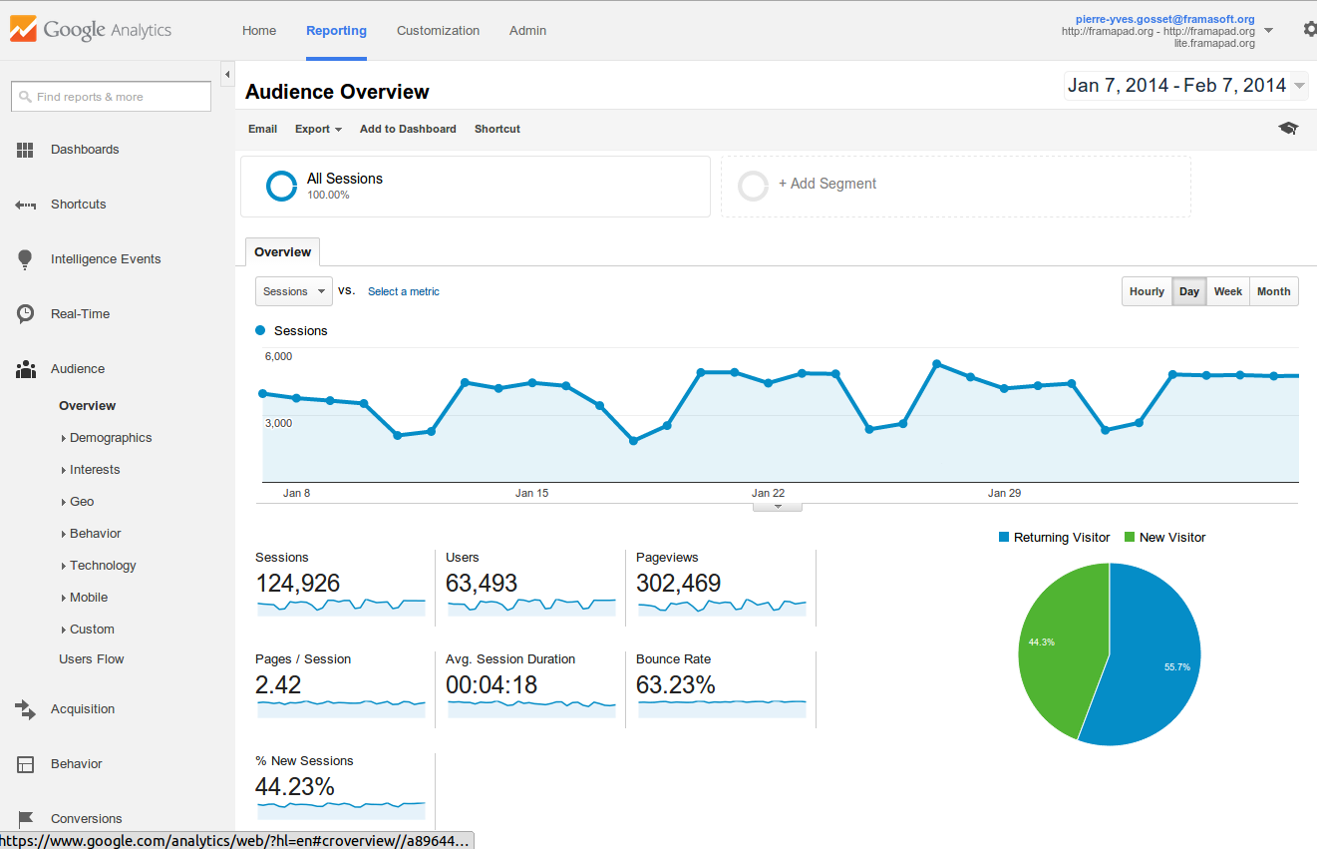
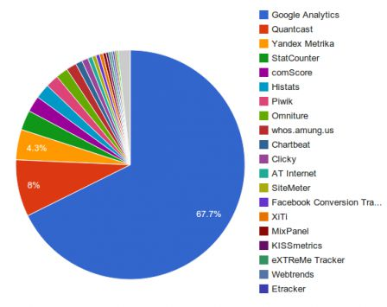
Google Analytics
Notes:
En 2013, Google Analytics était utilisé sur environ 15,5 millions de site web !
Sa part de marché se monte actuellement à près de (dépend de la façon de compter) 70 % !

Slide 20
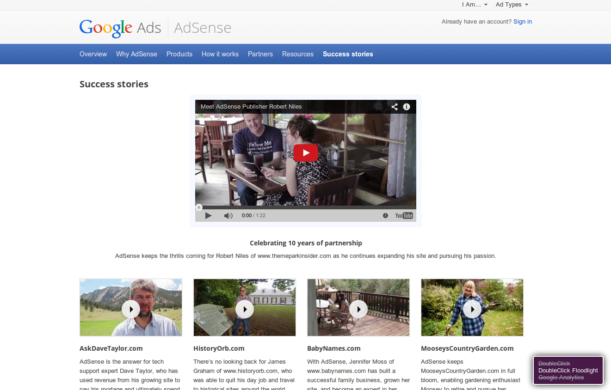
Google AdSense
5 milliards de $ par mois
Notes:
Plus de 90 % des revenues de Google proviennent de la publicité (http://www.statista.com/statistics/266471/distribution-of-googles-revenues-by-source/)

Slide 21
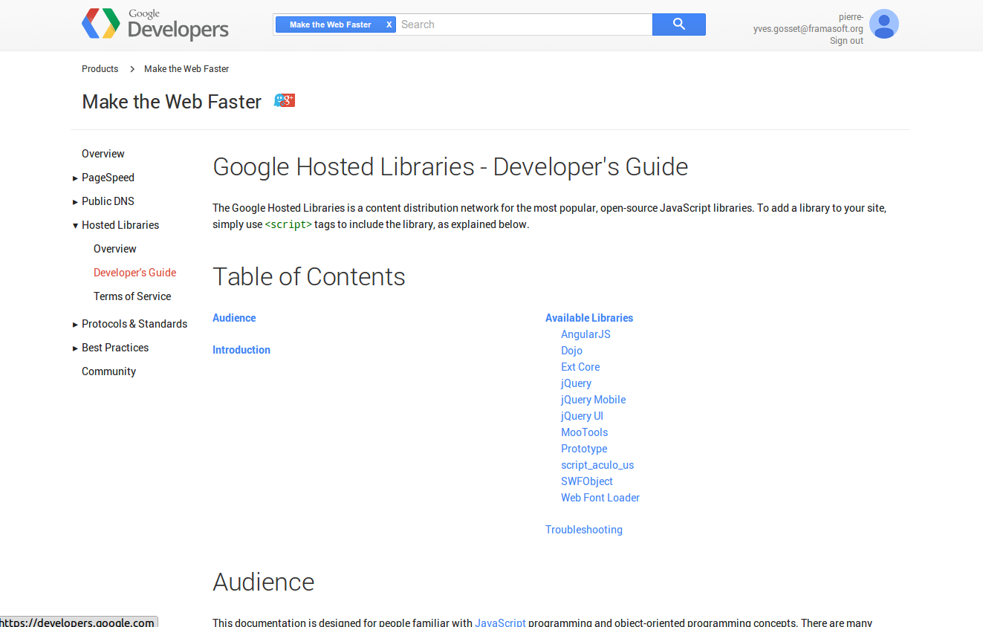
Google CDN

Slide 22
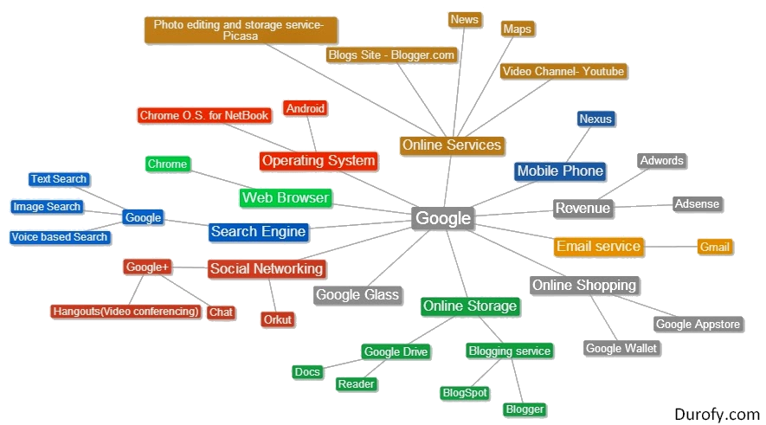
etc. etc.

Slide 23
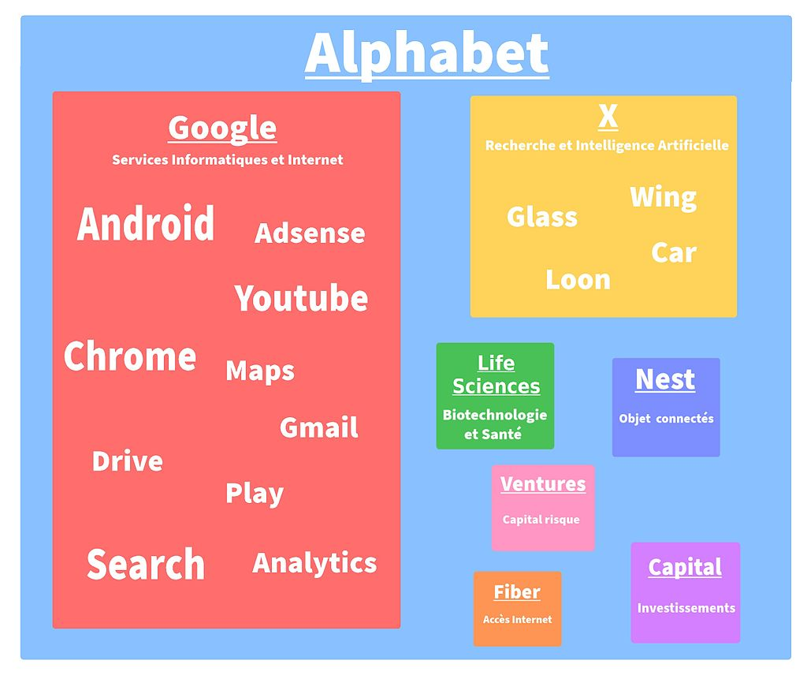

Slide 24
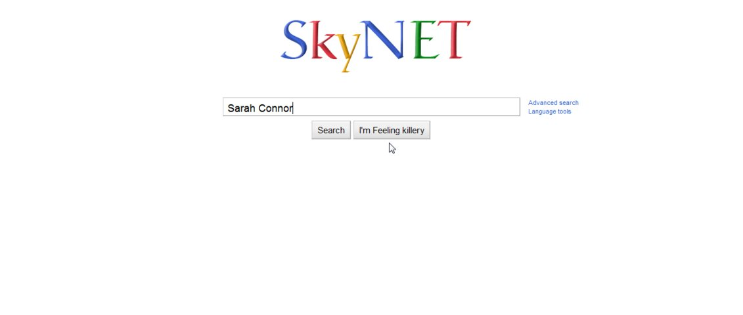
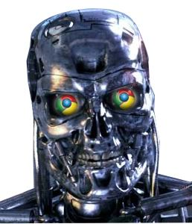
Google en 2028 ?
Notes:
Google n'est plus une entreprise Web, ni même juste une régie publicitaire.
- Téléphonie mobile (Android, de plus en plus fermé, Motorola)
- Paiement
- TV
- Navigateur (Chrome)
- Robots
- Voitures
- Génome / médecine
- Espace (!)
- réseau télécom (fibre)
- Ordinateurs (ChromeOS et ChromeBook)
Google n'est pas mauvais en soit, mais a atteint une telle taille que son potentiel de contrôle et de nuisance est devenu supérieur à ce que l'on n'a jamais connu.

Slide 25
mais Google n'est qu'un (bon) exemple
 | Employés | C.A. | Bénéfices | Capitaux Propres / Valorisation
Google | 55 000 | 66 | 14 | 87 / 358
Apple | 98 000 | 183 | 40 | 112 / 681
Facebook | 10 000 | 13 | 3 | 16 / 287
Amazon | 222 400 | 88 | 0,2 | 10 / 293
Microsoft | 118 000 | 93 | 20 | 80 / 420
En milliards de dollars !

Slide 26
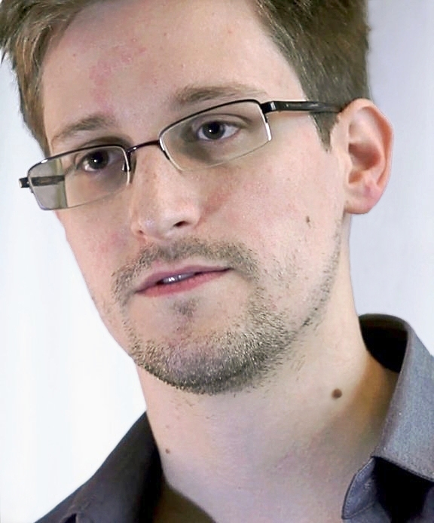
#Snowden
yes we scan
Notes:
Le Patriot Act (encore !) oblige les entreprises américaines à collaborer et à révéler toutes les données qui leur sont demandées.
On sait grâce à Ed. Snowden que ces des données sont exploitées aussi par la NSA (valable aussi pour d'autres gouvernements) pour ses activités de surveillances globales.

Slide 27
mais, je n’ai rien à cacher !
et si j’avais accès à :
votre ordinateur, votre TV, votre tablette ?
vos serveurs ?
votre dossier médical ?
vos mails, vos tchats, vos échanges FB (ou Twitter) ?
à toutes les données de votre téléphones ?
à votre historique de navigation ?
nos échanges impliquent nos proches !
note : merci de me donner votre n° de CB en sortant !

Slide 28
danger
frein à l'innovation
très grosses entreprises avec une force financière énorme
les petites structures innovantes sont bloquées (menaces de rachat ou de blocage par les brevets)
Notes:
Contrairement à ce que l'on peut croire, les premières capitalisations boursières au monde ne sont pas des industriels, tels les pétroliers, ou des banques, mais les GAFAM (en tête, Apple, Google 3e, Microsoft 4e).
Apple a 112 Md de $ en caisse
Google a racheté ou pris des participations dans environ 200 entreprises (Doubleclick, Motorola, Virus Total, Waze, Boston Dynamics, Nest, Titan Aerospace (!)... soit à peu près autant que Microsoft en 2 fois moins de temps)
Les entreprises innovantes ont du mal à résister à la menace d'un rachat par les GAFAM, dont la puissance financière est disproportionnée (22 Md de £ pour le rachat de Wat'sApp par Facebook).
Par ailleurs, les développeurs indépendant, à l'origine d'une grande partie de l'innovation, ne peuvent pas rivaliser (blocage brevet)

Slide 29
danger
espionnage industriel
les GAFAM sont toutes américaines
soumises au Patriot Act, elles ne peuvent refuser de collaborer avec la NSA
Notes:
On remarque que les GAFAM sont toutes américaines.
Ainsi, elles sont soumises à la législation américaine (Patriot Act : une entreprise est obligé de répondre à toute demande d'informations) et contraintes par la NSA.
Exemple : Angela Merkel dont le téléphone était espionné par la NSA (révélations d'Ed. Snowden). Quel but ? Pas le contre terrorisme (rappel : l’Allemagne fait partie de l'OTAN et est donc un partenaire des USA). Donc l'espionnage industriel / intelligence économique.
Pas de suite connue (procès ou autre) à ces écoutes.

Slide 30
danger
dépendance
usage banalisé et généralisé de services bien faits et intégrés
presque impossible de les quitter ou en changer sans casse
Notes:
Les particuliers, association et entreprises (même grosses) utilisent de plus en plus les services du « cloud » et stockent leurs données dans GDrive, Office 365 etc.
Ces services ne garantissent absolument pas la pérennité et l'accessibilité à moyen ou long terme de ces données et ne permettent pas d'en connaître les formats.
Il est à peu près impossible de quitter ces services.

Slide 31
danger
web fermé
codes sources secrets
formats propriétaires
données prisonnières des data centers
Notes:
Les codes sources de ces services sont fermés et ne permettent donc pas de savoir comment ils fonctionnent ni quels formats de données ils utilisent. Il est donc impossible de réaliser d'autres services interfonctionnant avec eux en dehors des possibilités restreintes offertes par leurs éditeurs.
À noter que Google n'est pas le pire dans le domaine. Son programme _Google Summer Of Code_ (plus gros programme de stage existant ? plus de 1000 stagiaires en 2015) contribue au logiciels libres, mais les résultats lui profitent assez largement, et les logiciels libres, beaucoup utilisés, ne sont pas les éléments clefs de ses services, qui restent, eux, fermés.

Slide 32
danger
web centralisé
une sorte de Minitel 2.0
tout trafic passe ou laisse une trace sur une plate-forme des GAFAM
→ risque de filtrage à terme
Notes:
Le web devient un « Minitel 2.0 » : les GAFAM sont devenu quasi incontournable et centralisent une grande partie du trafic.
Pensez par exemple que sur les téléphones et tablettes, seuls 3 systèmes (Android, iOS, WindowsPhone) sont significatifs.
En fait, quasiment tout trafic internet passe ou laisse une trace à un moment ou un autre sur une plate-forme des GAFAM.
Il est donc possible qu'à terme le trafic internet devienne un trafic autorisé par les GAFAM (sur iOS, vous ne pouvez déjà plus lire que ce que Apple autorise, Facebook censure des contenus etc.)

Slide 33
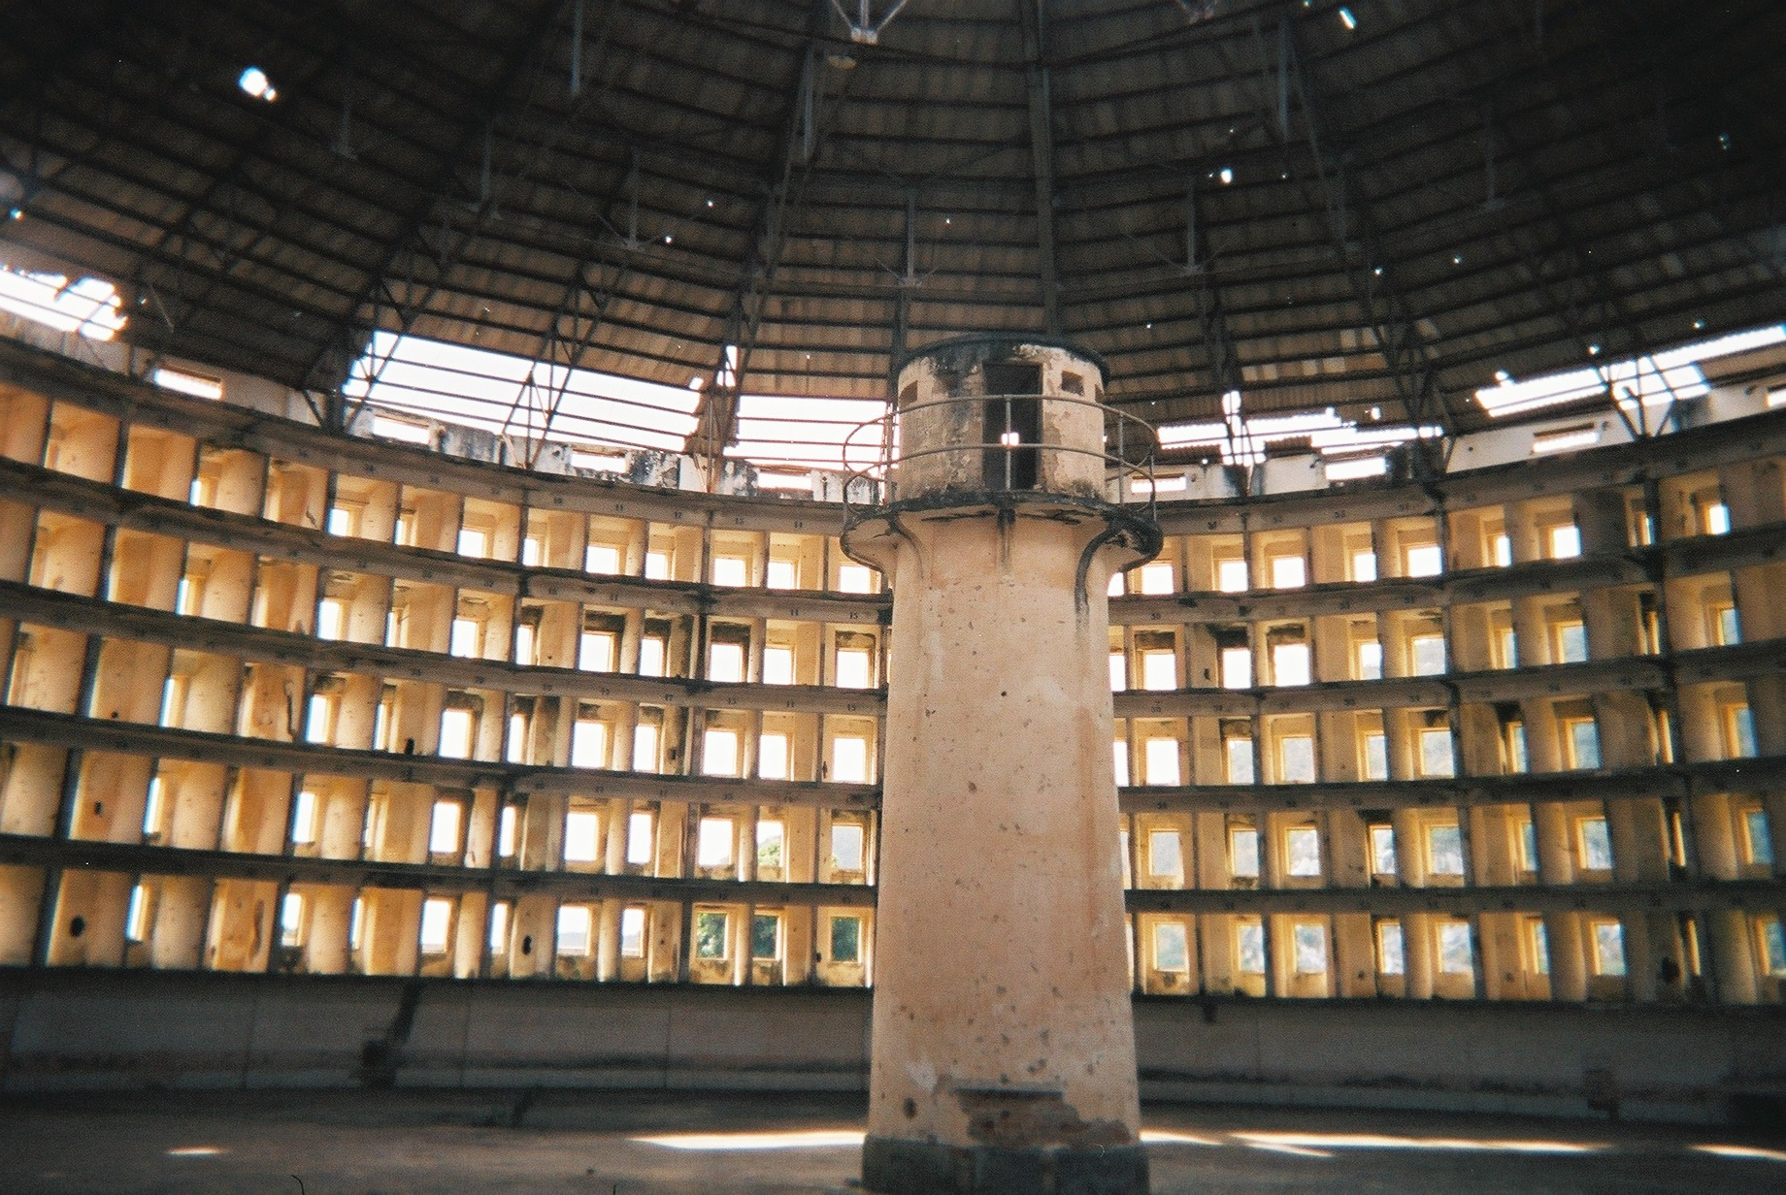
danger
vie privée
les GAFAM en savent plus sur vous que vos proches
… et ils partagent avec la NSA, leurs clients, les gouvernements...
Notes:
Ils sont présents même dans les contenus en apparence sans rapport : espions Google Analytics, vidéos Youtube, CDN Google ou Amazon, boutons « j'aime » Facebook, bouton « partager » Twitter etc
Toutes ces données collectées, une fois consolidées et croisées donnent des profils utilisés actuellement pour la publicité et plus si affinité (assureurs, employeurs, gouvernements...)
Notez que la tendance, en France, est du même type : renforcement, loi après loi, des moyens d'espionnage numériques.
NB : le programme BullRun de la NSA (250 $M / an) vise à affaiblir la sécurité des logiciels et des communications.

Slide 34

pas contents

Slide 35
le quoi
Notes:
Google
66 000 000 000 $ de C.A.
14 000 000 000 $ de bénéfices
+55 000 employés
> 2 000 000 de serveurs (2008)
Framasoft
162 000 € de recettes (90% dons)
20 000 € de pertes
2,7 salariés, ± 30 membres
15 serveurs (40aine VM)

Slide 36

objectifs
éviter qu'internet ne devienne
neutralité des réseaux, des services
contrôle de sa propre vie numérique & privée
espace de libre expression
Notes:
Objectif ; éviter qu'internet devienne Googleternet (ou Facebook-ternet) pour assurer la neutralité des réseaux mais aussi des services ainsi que le contrôle sur sa vie privée et numérique (autrement dit : la vie tout court, puisque TV, musique, communication, administration, achats, loisir ... sont numériques).
Internet doit rester un espace de libre expression que ne doivent pas s'approprier quelques entreprises privées.
Face à ces menaces, les réponses des autres entreprises privées et des états ne sont pas adaptées : trop lente, trop timide, trop faible.
Framasoft est minuscule à coté de Google (représente 67 secondes de CA quotidien de Google !)
En octobre 2013, Framasoft a commencé à quitter les services de Google. Cela a pris environ 6 mois !
Un an plus tard, lance _Dégooglisons internet_.

Slide 37
degooglisons-internet.org
en 2014
Sensibiliser
Démontrer
Essaimer
Notes:
sensibiliser le grand public sur ce qui se passe dans l'arrière cuisine d'internet.
démontrer la faisabilité d'un usage d'internet sans les GAFAM, en s'appuyant sur les logiciels libres. Bien entendu, Framasoft ne cherche pas à se substituer aux GAFAM, mais à juste montrer qu'il sont évitables.
essaimer : permettre à d'autre de prolonger la démarche (entreprises, coopératives, associations) --> évite de remplacer une centralisation par une autre !

Slide 38
le comment

Slide 39
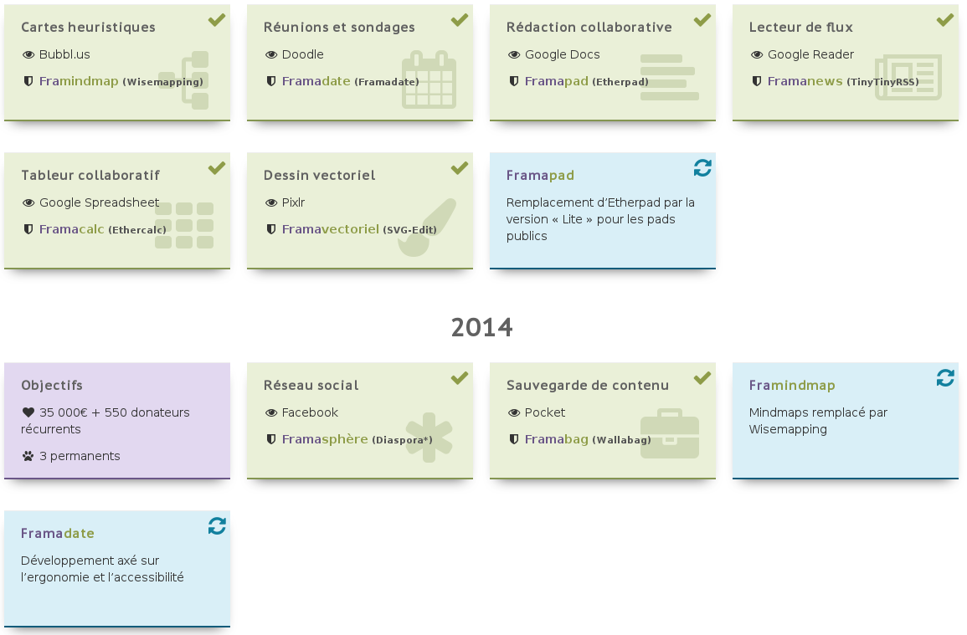
2011 - 2014

Slide 40
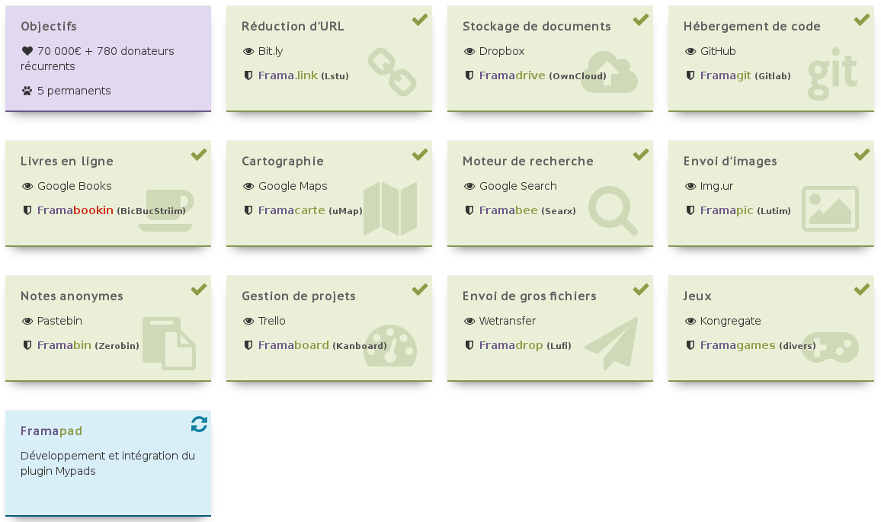
2015

Slide 41
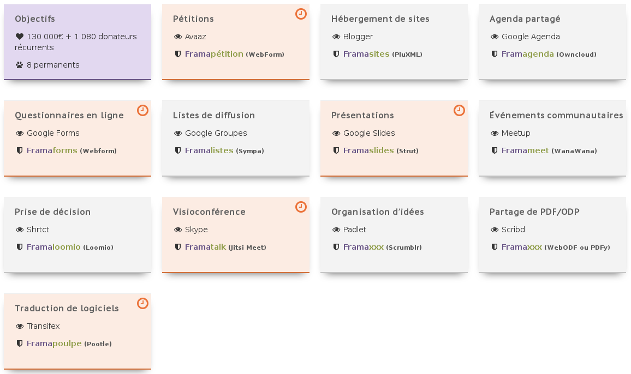
2016

Slide 42
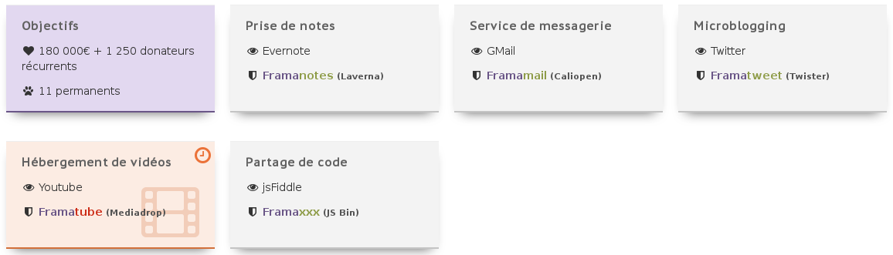
2017
environ 36 services dont 20 déjà opérationnels !
coup d'œil plus détaillé...

Slide 43
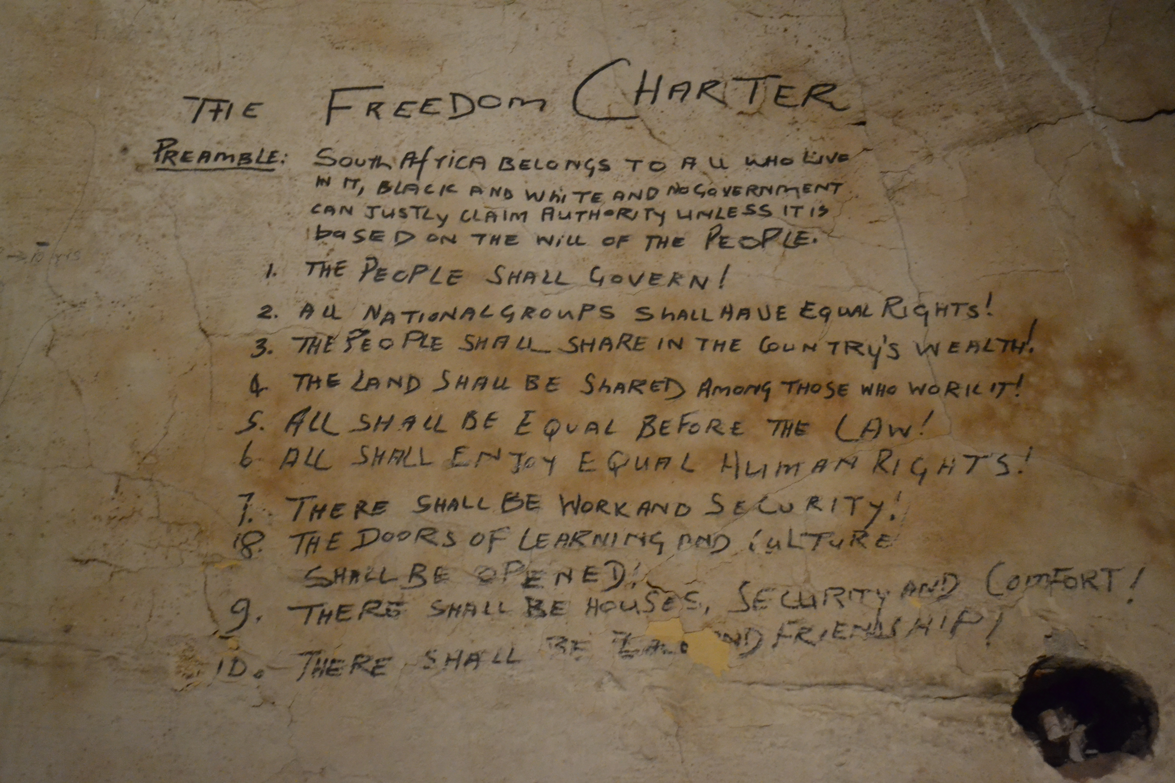
basés sur quels principes ?
Charte des services
Libres
Ethiques
Décentralisés
Solidaires

Slide 44
est-ce possible ?
Non !
en tout cas, pas sans vous...

Slide 45
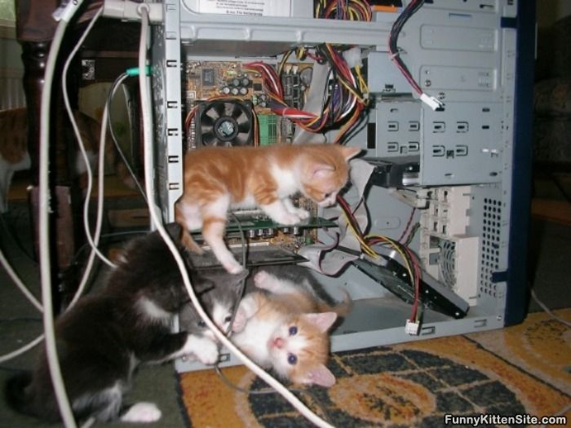
et plein de chatons
Collectif d’Hébergeurs Alternatifs, Transparents, Ouverts, Neutres et Solidaires

Slide 46

1. en parler autour de vous

Slide 47



2. autohéberger les applications
CC – Julien Devaux, Luis Rodrigues for The Noun Project

Slide 48
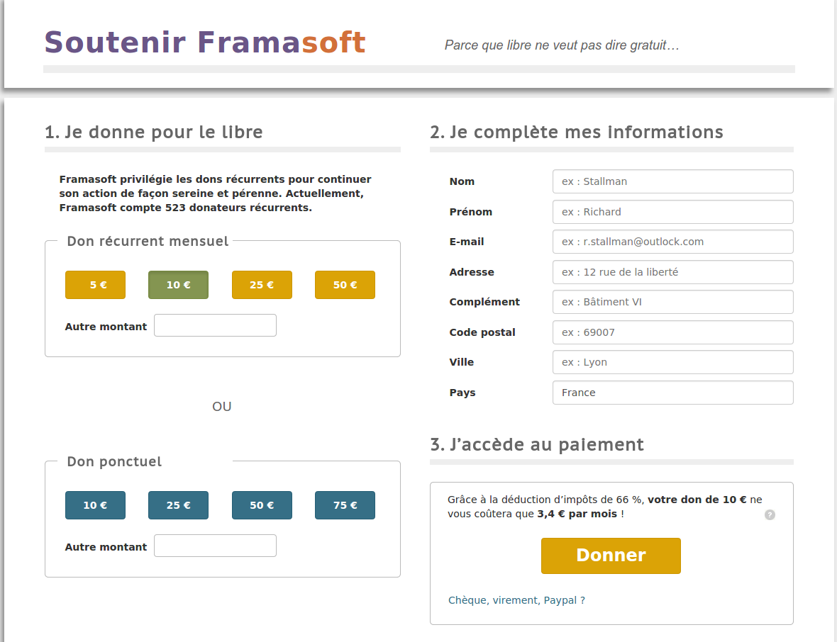
3. donner des sous (plein !)

Slide 49
merci
des questions ?
Benoît Bailleux — benoit-bailleux@orange.fr
mais surtout contact@framasoft.org

Slide 50
aller plus loin

Slide 51
petite vue des services

Slide 52
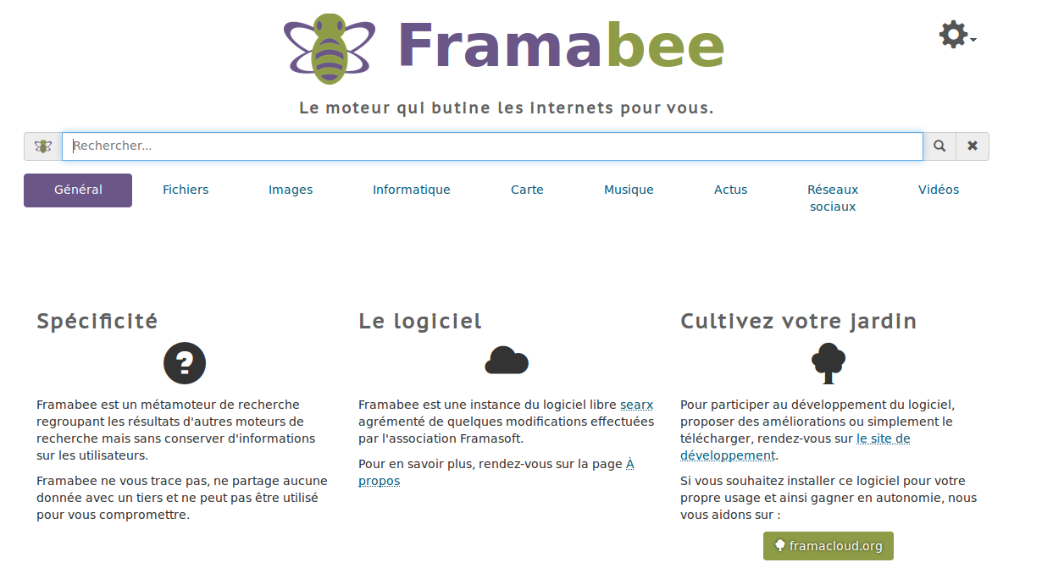
Google Search

Slide 53
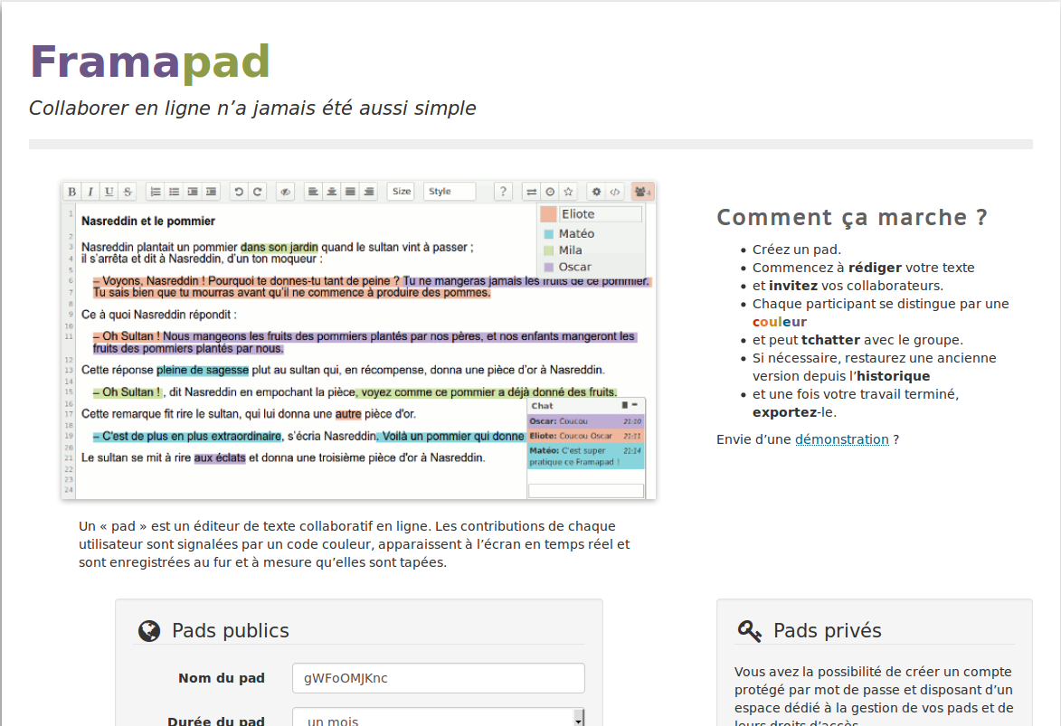
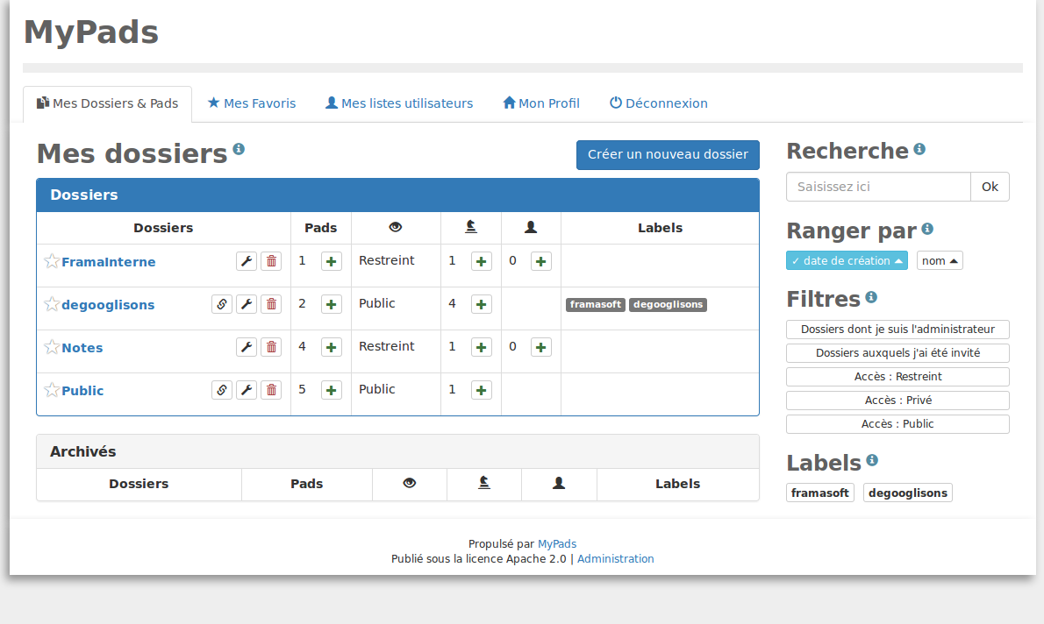
Google Docs
+200 000 pads

Slide 54
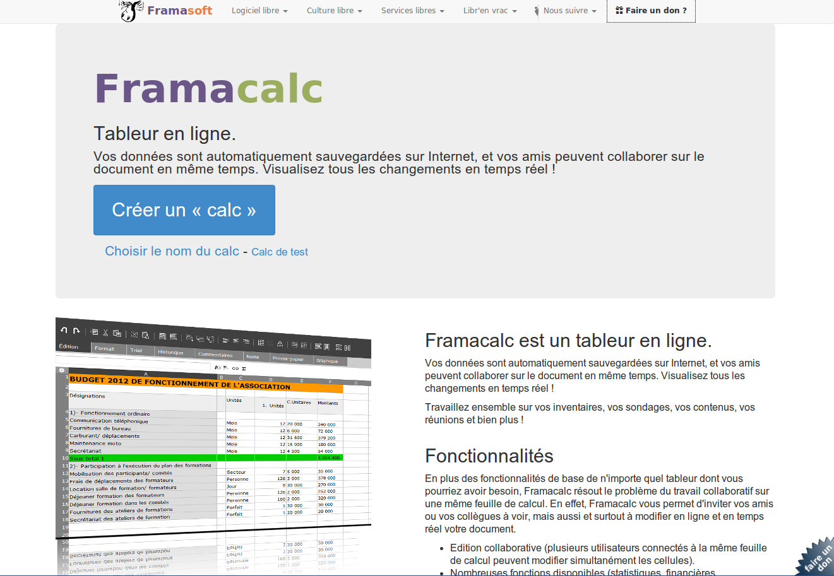
Google Spreadsheet

Slide 55
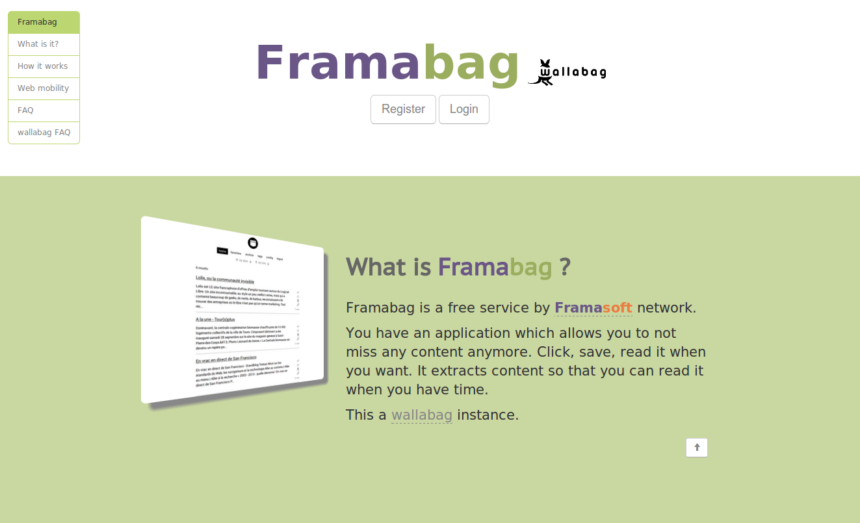
Pocket

Slide 56
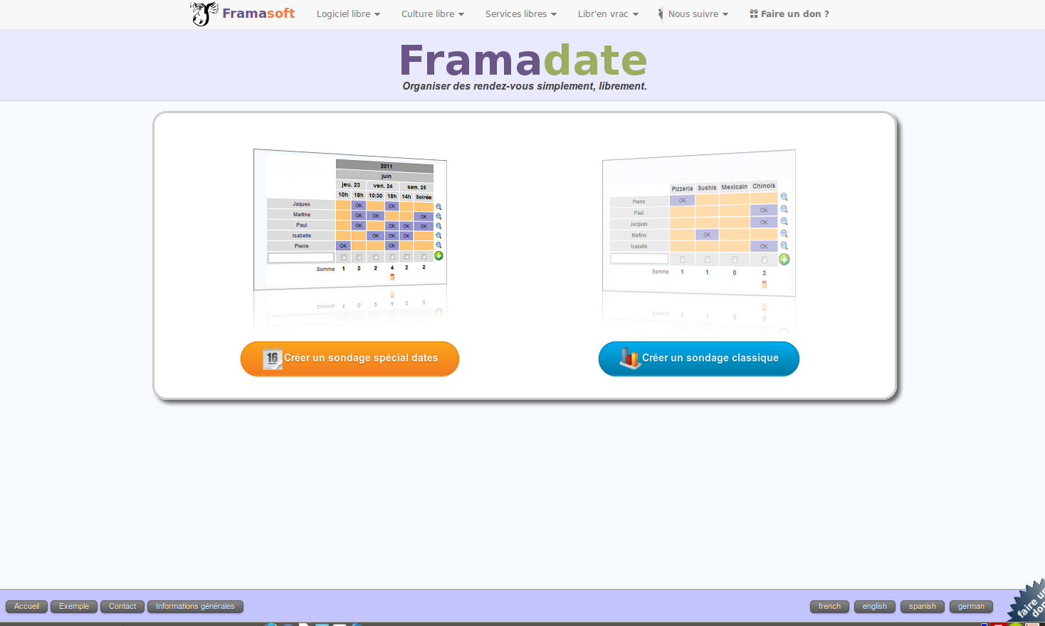
Doodle
+120 000 sondages

Slide 57
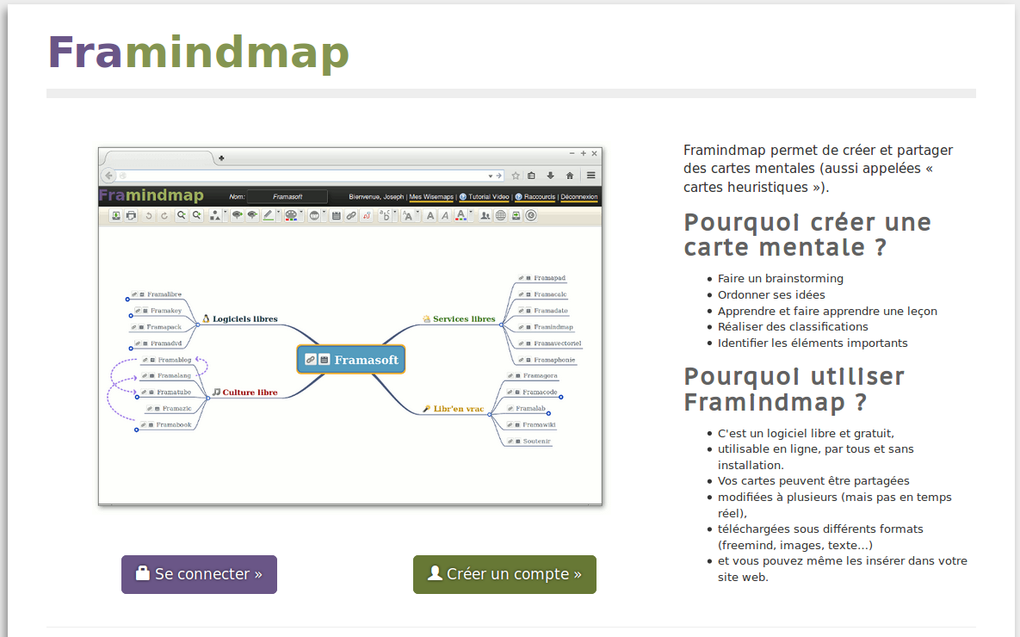
Mindmup

Slide 58

Google Reader †

Slide 59
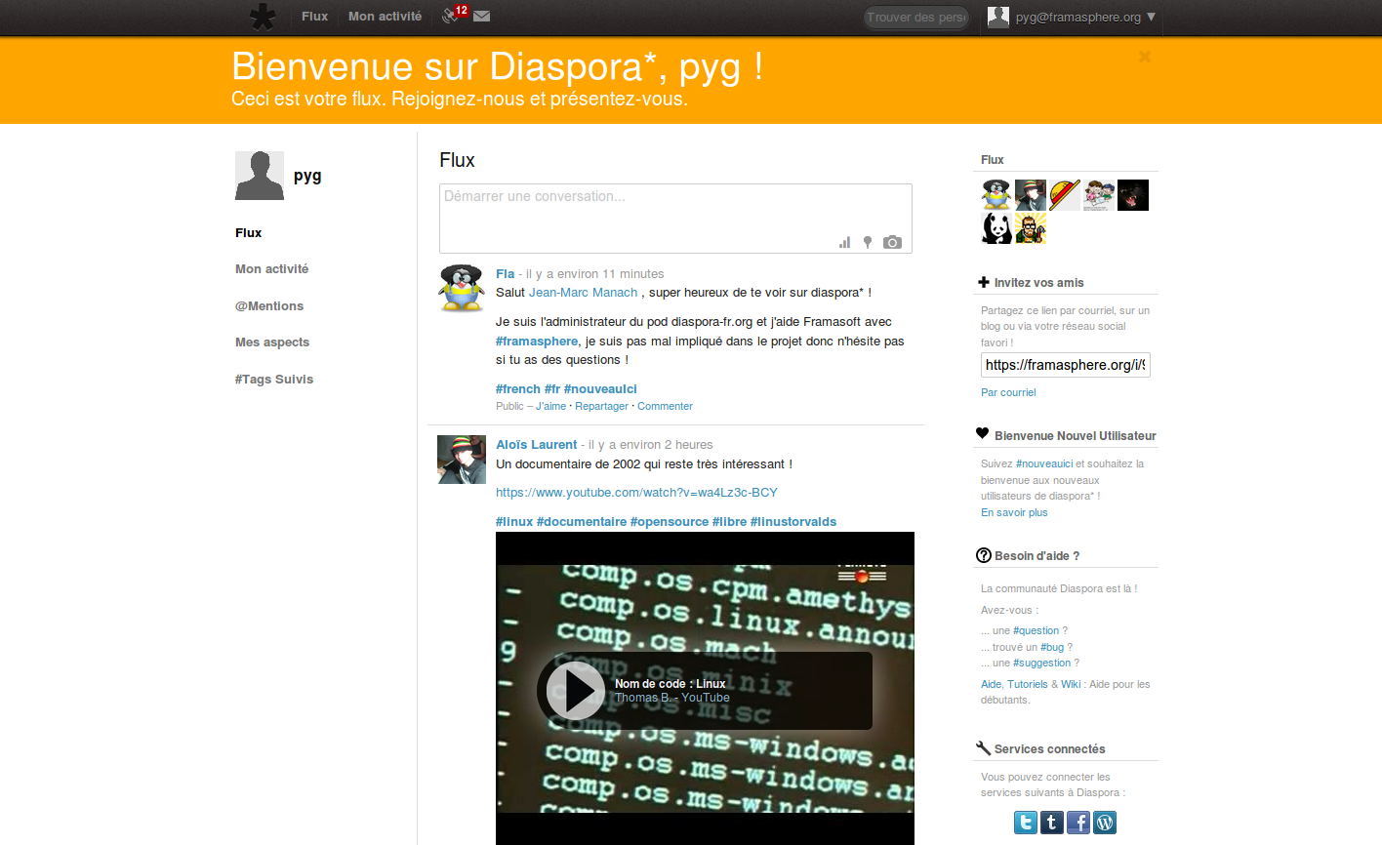
Facebook / Twitter
Framasphere
7 000 membres en un mois
20 000 membres fin 2015

Slide 60
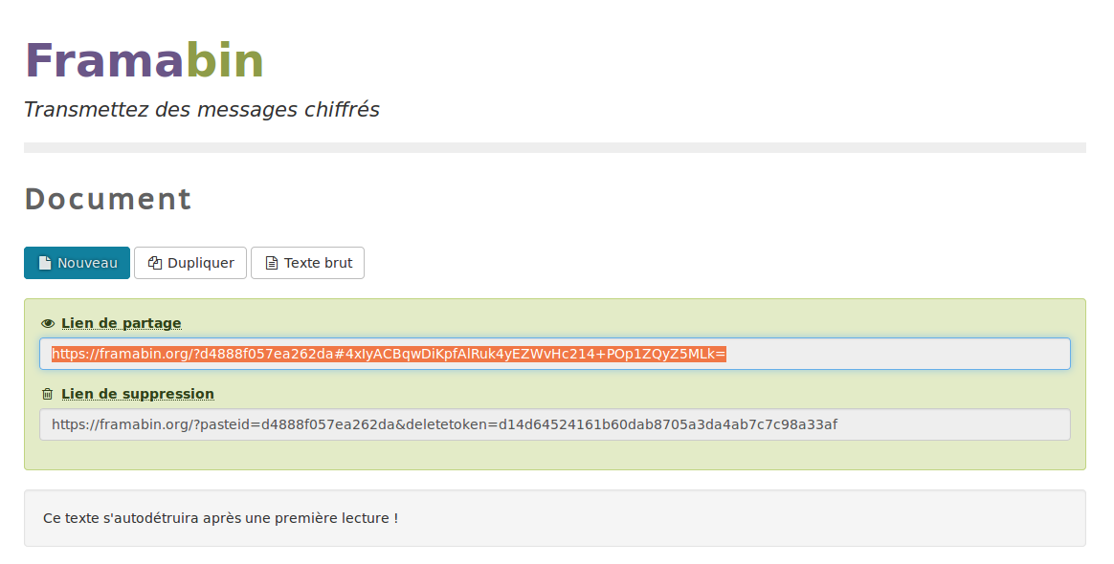
Pastebin

Slide 61
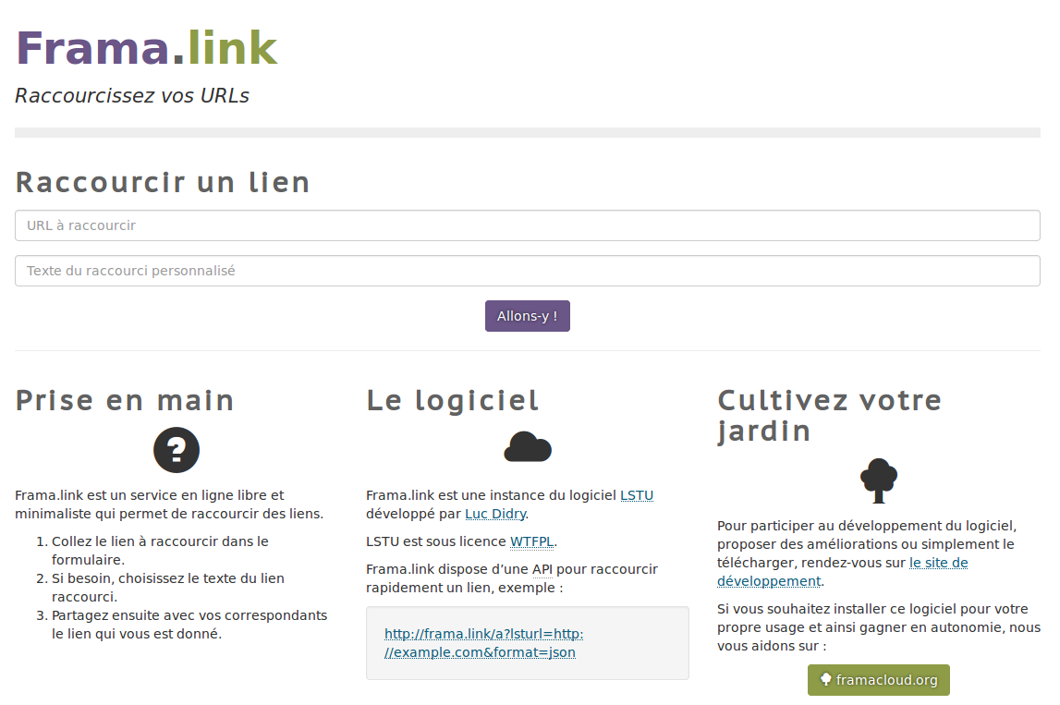
bit.ly / goo.gl
https://huit.re/ :-)

Slide 62
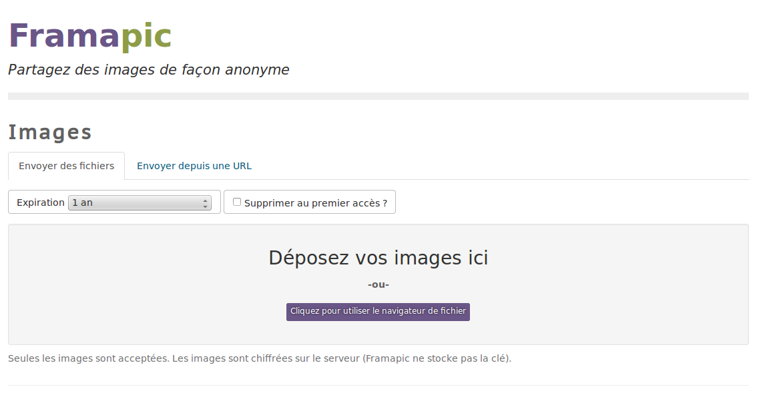
imgur.com

Slide 63
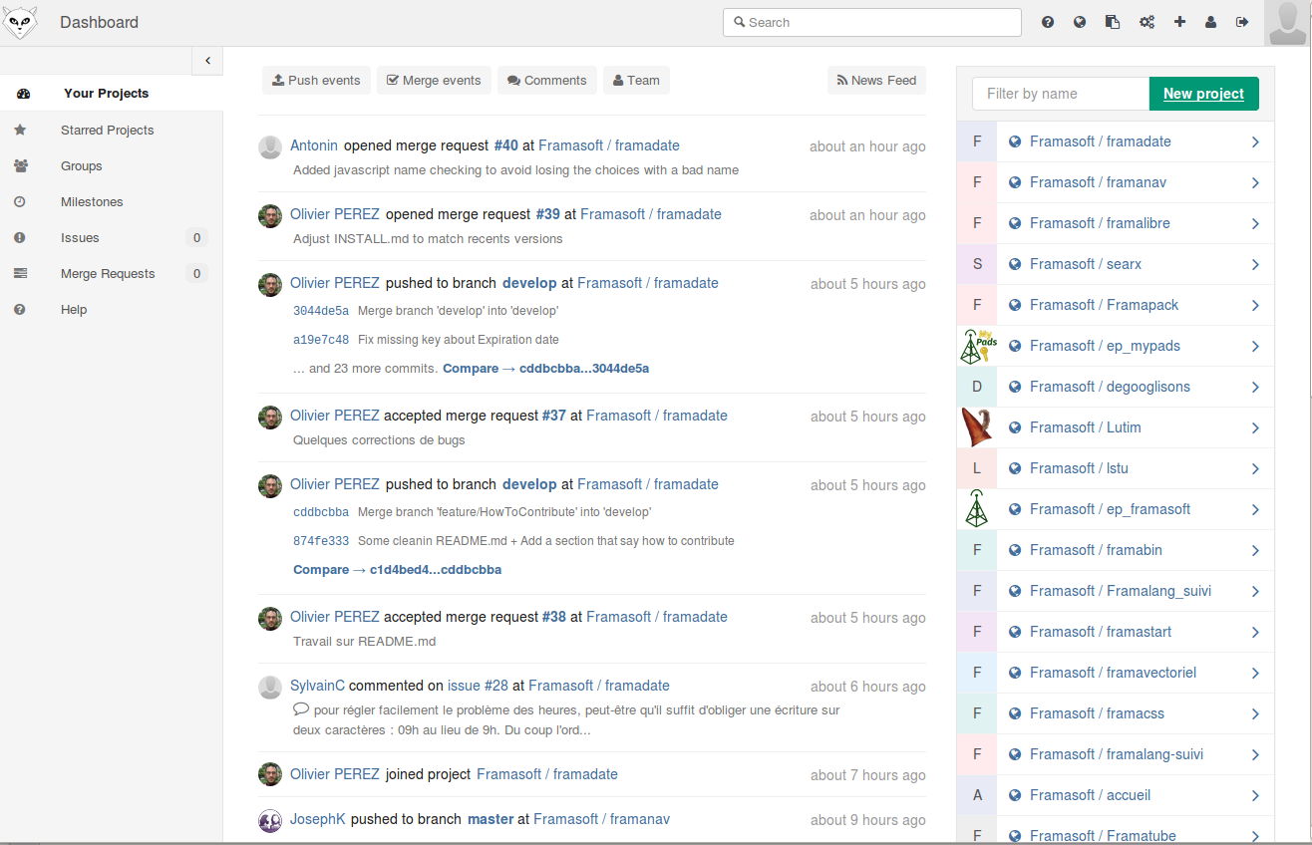
Github / Google Code †
git.framasoft.org
> 500 projets en 12 jours
+ 2 200 projets fin 2015

Slide 64
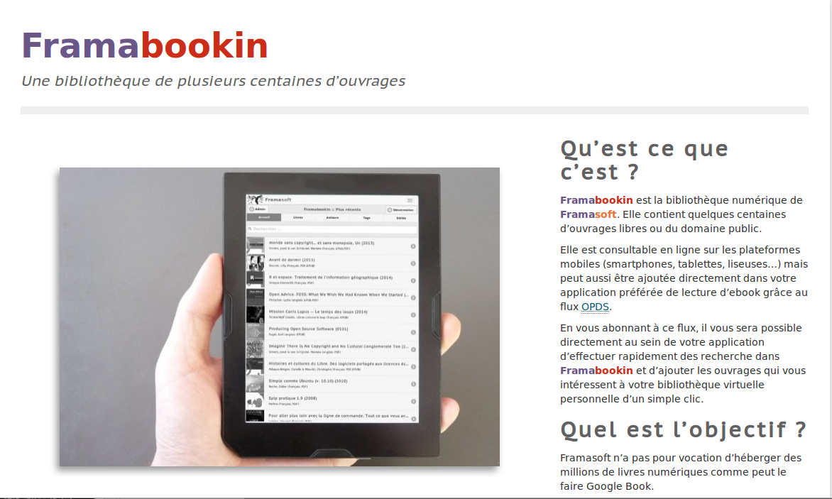
Google Books

Slide 65
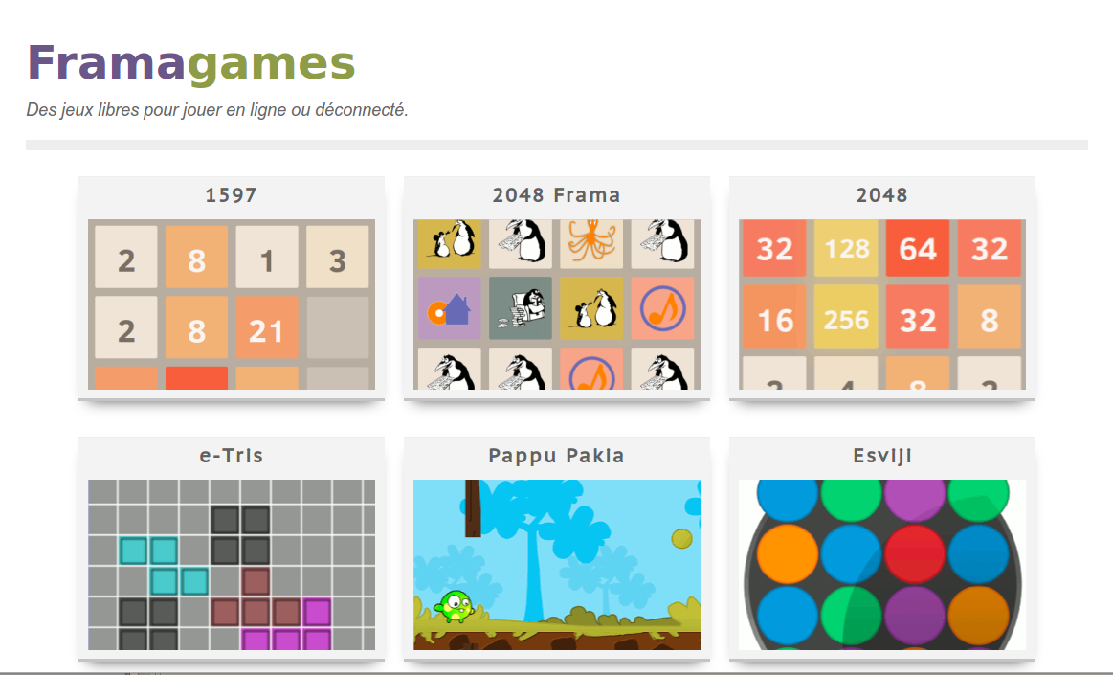
Kongregate

Slide 66
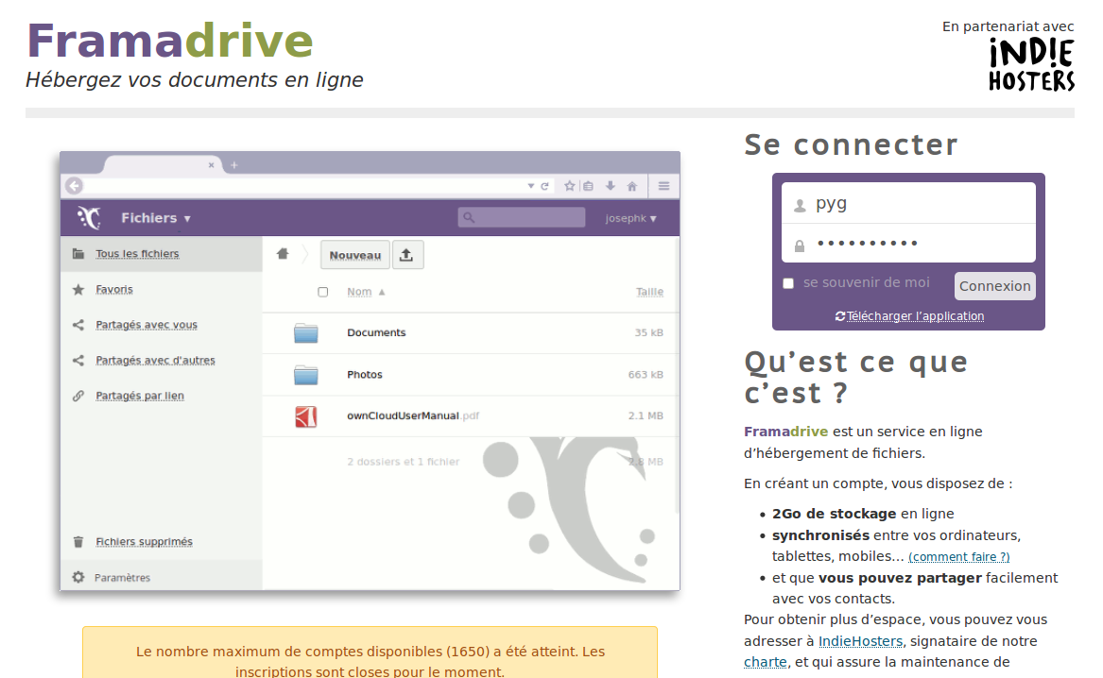
Dropbox, Google Drive

Slide 67
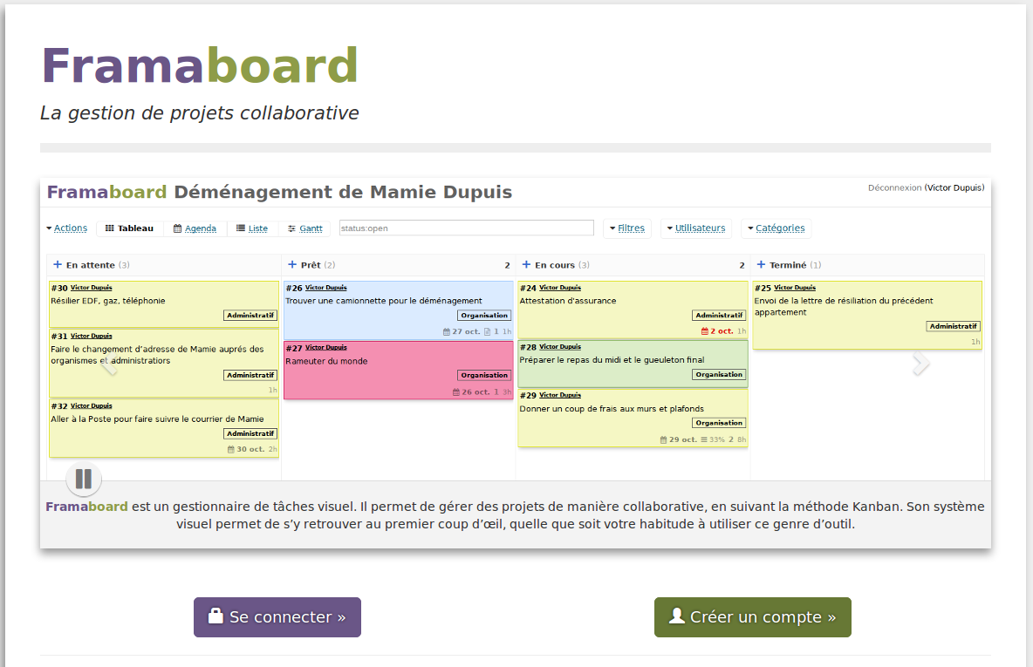
Trello

Slide 68
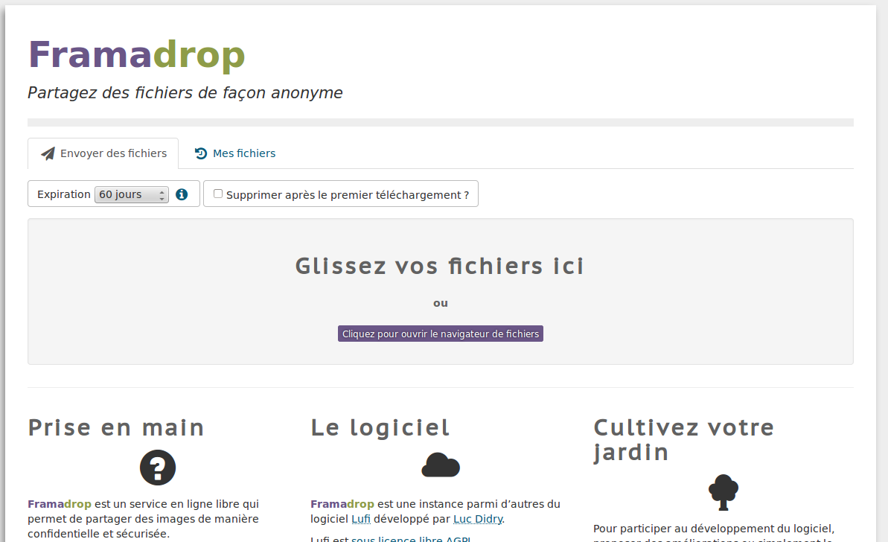
WeTransfert, Hightail

Slide 69
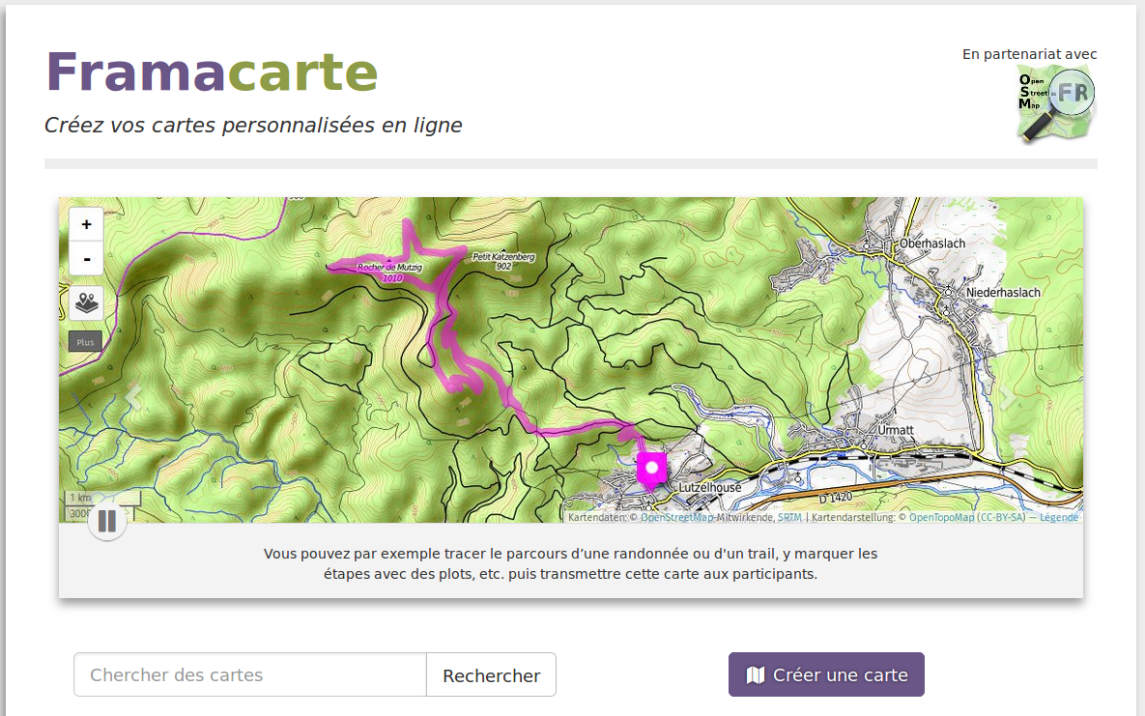
Google Maps

Slide 70

Framasoft, c'est quoi ?
Association 1901
±30 membres
  3 permanents (⇒ 5)
  > 2000 soutiens/donateurs
+10 ans d’existence
3 axes
  Logiciel libre
  Culture libre
  Services libres

Slide 71
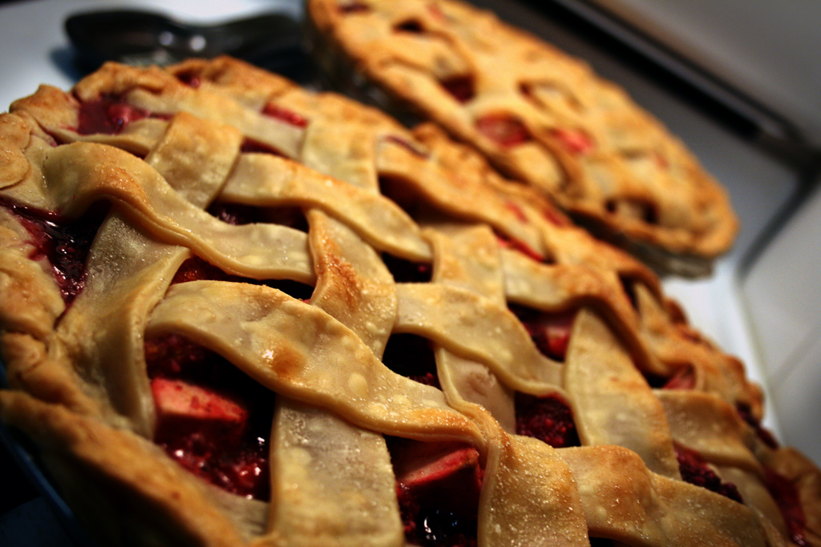
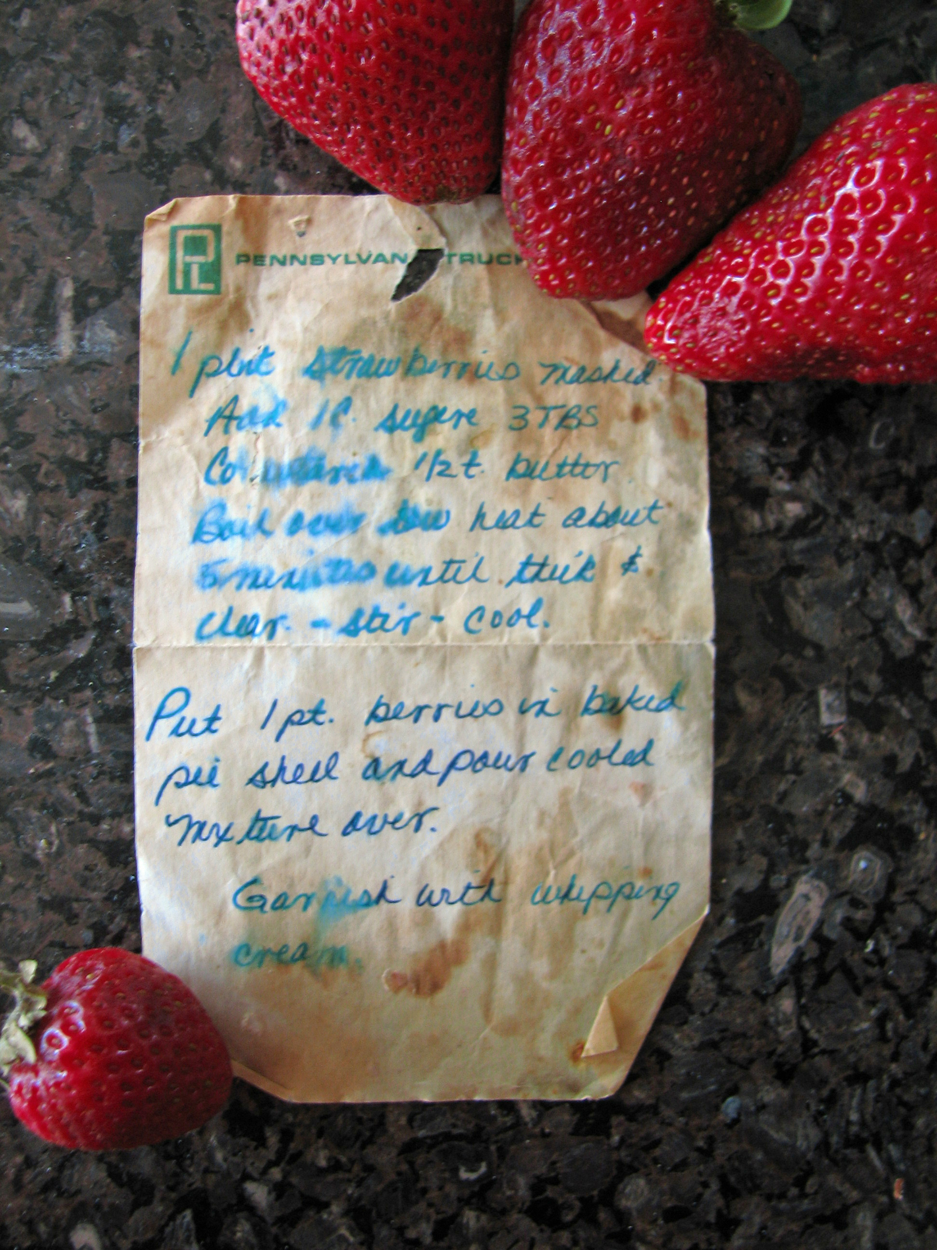
Open Source ?
Utiliser
Étudier
Partager
Modifier

Slide 72
Libre ou Open Source ?
Le logiciel libre
  [1985] Des valeurs de liberté avant tout, de responsabilité sociale, une exigence et non une option.
L'open source
  [1998] L'accent mis sur le développement, l'ouverture, la volonté de rassurer les entreprises.
Des valeurs différentes, non opposées
Attention malgré tout au licences, notamment aux droits accordés (modification)
Notes:
Les désignations free software et open source sont en réalité deux désignations concurrentes pour un même type de licence de logiciel. En utilisant la désignation free software, on tient à mettre en avant la finalité philosophique et politique de la licence, tandis que la désignation open source met l'accent sur la méthode de développement et de diffusion du logiciel
in Wikipedia

Slide 73

la filière open source en France
c'est une industrie :
4,1 md €
400 entreprises
50 000 professionnels
> 10 % croissance annuelle
80 % des logiciels concernés
Notes:
En 2015 le CA de l’Open Source est de 4,1 milliards d’euros et sera de 6 milliards en 2020.
Aujourd’hui, bien que l’Open Source représente 50.000 professionnels salariés, il manque en 2016 4.000 professionnels de l’Open Source.
Il existe en France 400 entreprises spécialisées dans l’Open Source
En 2013 le marché de l’Open Source connaissait une croissance de 10 %, en 2020 cette croissance sera de 14%
80% des logiciels commerciaux contiennent des composantes Open Source
92% des entreprises utilisent des logiciels open source
Les géants de l’internet (Facebook, Twitter, Google) utilisent l’Open Source
Source : informatiquenews.fr

Slide 74
le « libre » : matière noire du logiciel ?
Partout : boxes TV, téléphones, voitures, big-data, outils et socles de développement.
5 développeurs sur 6 utilisent ou ont utilisé des composants/outils open source
Le logiciel est un « patrimoine disponible pour tous » qui permet de faire baisser le coût de l'innovation (/10 en 10 ans selon Forrester)

Slide 75
pourquoi utiliser du libre ?
maîtrise de votre code (adaptabilité)
interopérabilité
réutilisation de briques existantes
offre de compétences
faible coût d'acquisition (≠ gratuit)
qualité & Sécurité (auditables)
pérennité
éthique

